Slide 1



TP557 - Tópicos avançados em IoT e Machine Learning: Classificação com DNNs
Felipe Augusto Pereira de Figueiredo
felipe.figueiredo@inatel.br

Slide 2
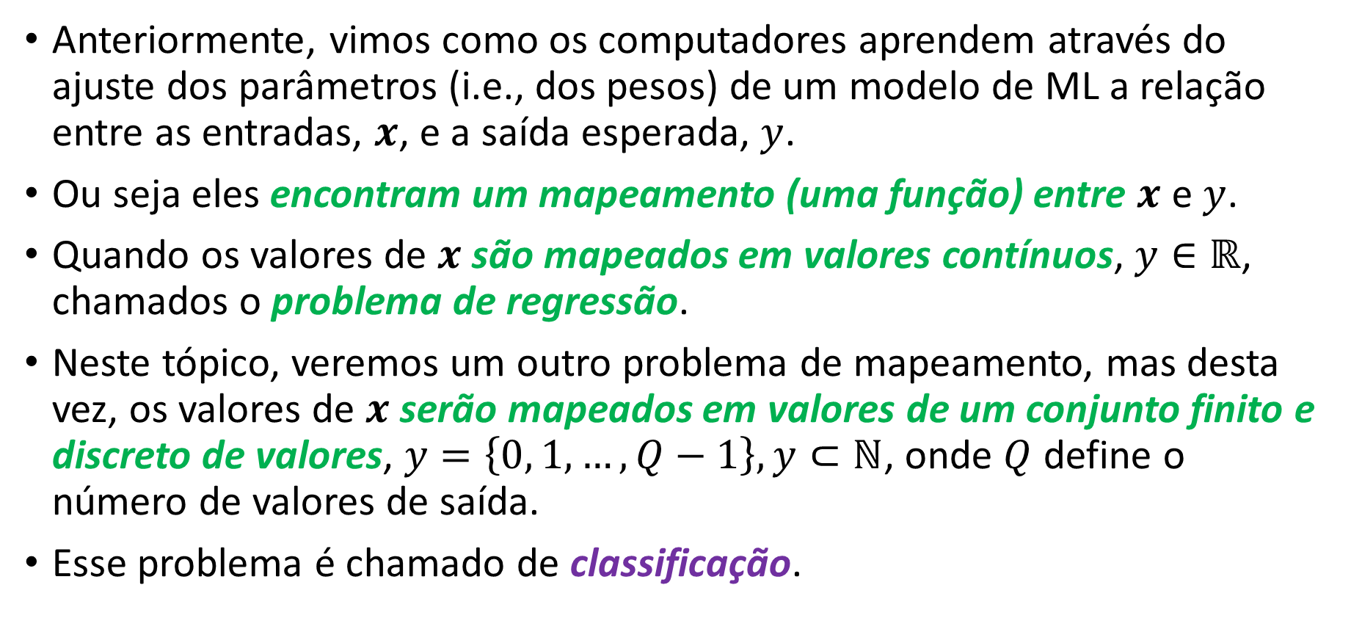
O que vamos ver?
Anteriormente, vimos como os computadores aprendem através do ajuste dos parâmetros (i.e., dos pesos) de um modelo de ML a relação entre as entradas, $x$, e a saída esperada, $y$.
Ou seja eles encontram um mapeamento (uma função) entre $x$ e $y$.
Quando os valores de $x$ são mapeados em valores contínuos, $y∈ℝ$, chamados o problema de regressão.
Neste tópico, veremos um outro problema de mapeamento, mas desta vez, os valores de $x$ serão mapeados em valores de um conjunto finito e discreto de valores, $y=\left\{0, 1, …, Q−1\right\},y⊂ℕ$, onde $Q$ define o número de valores de saída.
Esse problema é chamado de classificação.

Slide 3
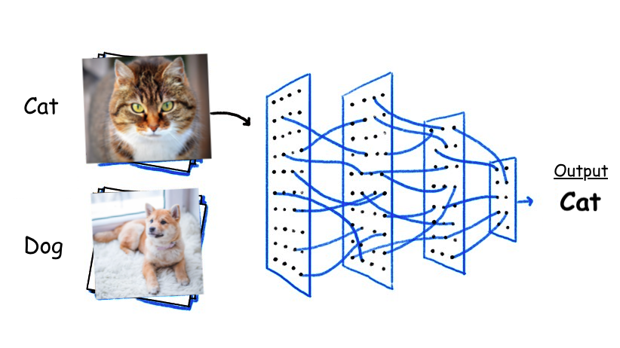
Classificação
A ideia da classificação, como o próprio nome já diz, é atribuir classes aos dados de entrada.
Por exemplo, informar o animal presente em uma imagem (i.e., conjunto de pixels).
Existem vários algoritmos de ML para solucionar este problema:
Regressão Logística e Softmax;
Árvores de Decisão;
Máquinas de vetores de suporte;
etc.
Porém, neste curso, focaremos no uso de redes neurais artificiais para classificação.
Gato
Modelo de ML
(Classificador)
Gato
Cachorro

Slide 4






Classificação com redes neurais
Na sequência, veremos como redes neurais podem também resolver problemas de classificação, bastando fazer algumas alterações na arquitetura da rede.
Basicamente, precisamos alterar a função de ativação da camada de saída e a função de erro (ou loss).
$$x_{1}$$
$${\hat{y}}_{1}$$
$$x_{2}$$
$$⋮$$
$${\hat{y}}_{2}$$
$$x_{K}$$
Notes:
Veremos agora como podemos passar de nosso exemplo de um único neurônio para uma rede de vários neurônios e várias camadas.
E então como isso pode funcionar para classificar o conteúdo.

Slide 5


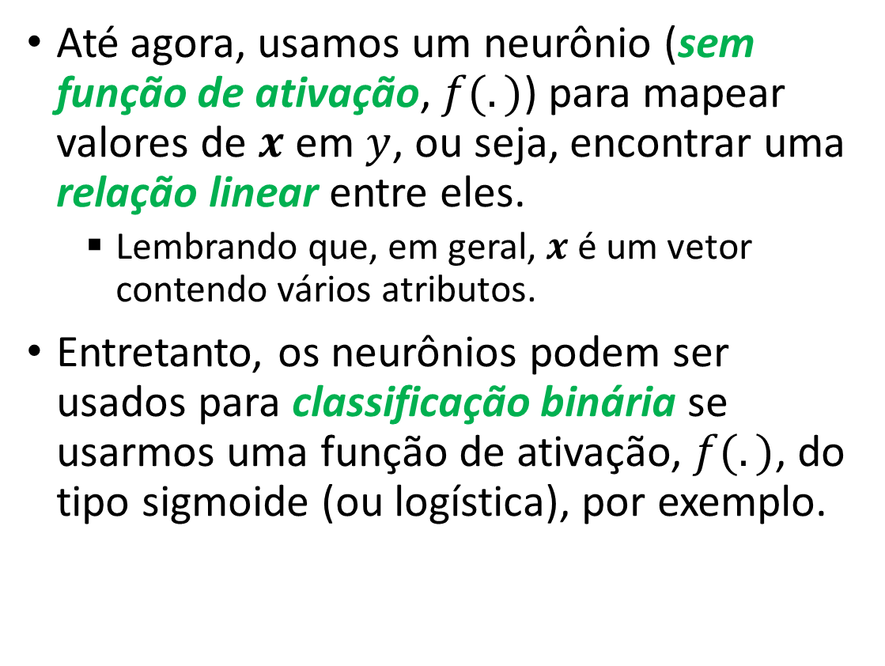






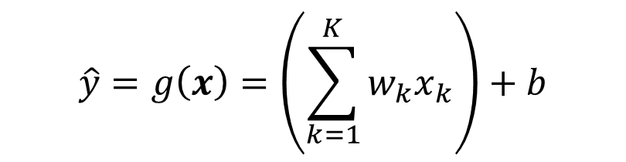


Classificação com neurônios
Até agora, usamos um neurônio (sem função de ativação, $f(.)$) para mapear valores de $x$ em $y$, ou seja, encontrar uma relação linear entre eles.
Lembrando que, em geral, $x$ é um vetor contendo vários atributos.
Entretanto, os neurônios podem ser usados para classificação binária se usarmos uma função de ativação, $f(.)$, do tipo sigmoide (ou logística), por exemplo.
$$x_{1}$$
$$b$$
$$w_{1}$$
$$x_{2}$$
$$w_{2}$$
$$g(x)$$
$$\hat{y}$$
$$⋮$$
$$w_{K}$$
$$x_{K}$$
$$\hat{y}=g\left(x\right)=\left(\sum_{k=1}^{K}{w_{k}x_{k}}\right)+b$$
Notes:
Até este ponto, olhamos para um único neurônio e o usamos para obter o valor de y para x, quando há uma relação linear entre y e x. Mas as redes neurais podem ser mais sofisticadas do que isso.

Slide 6
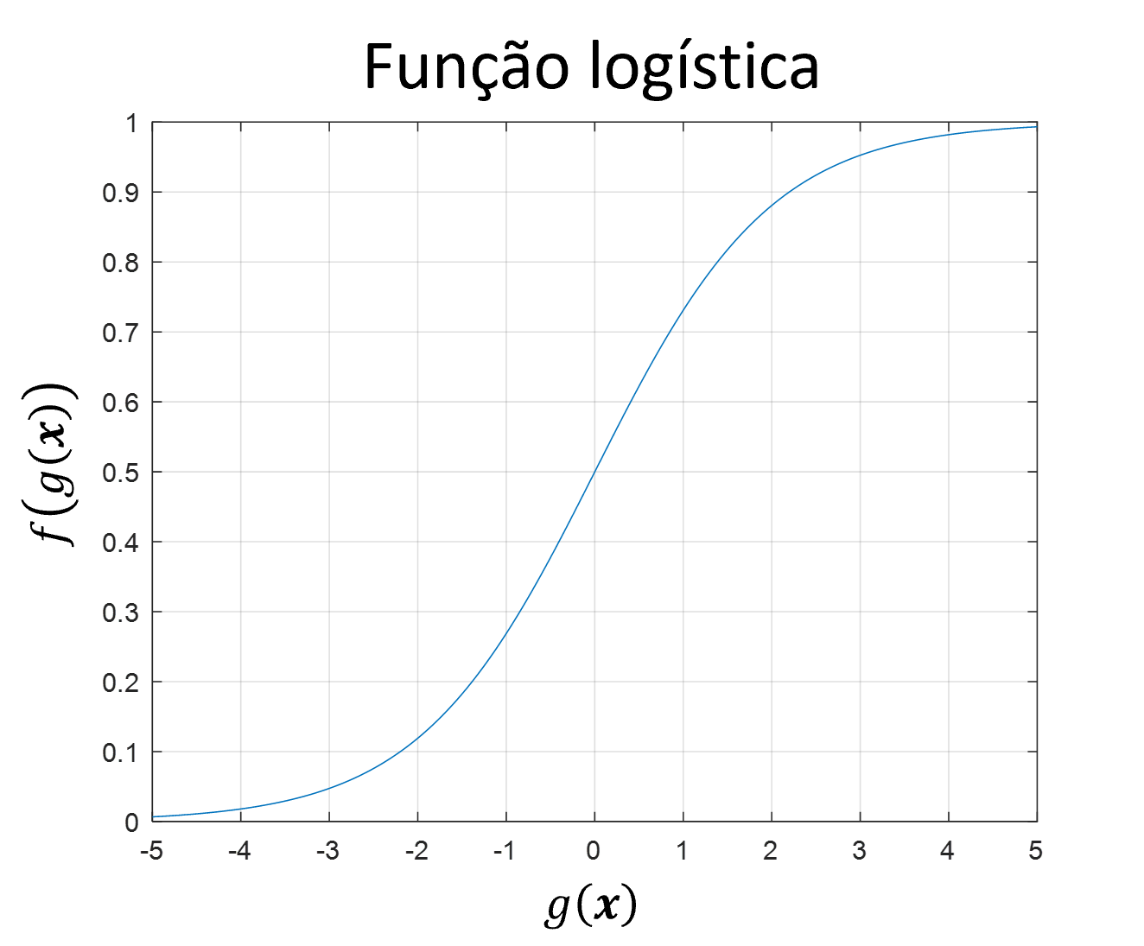









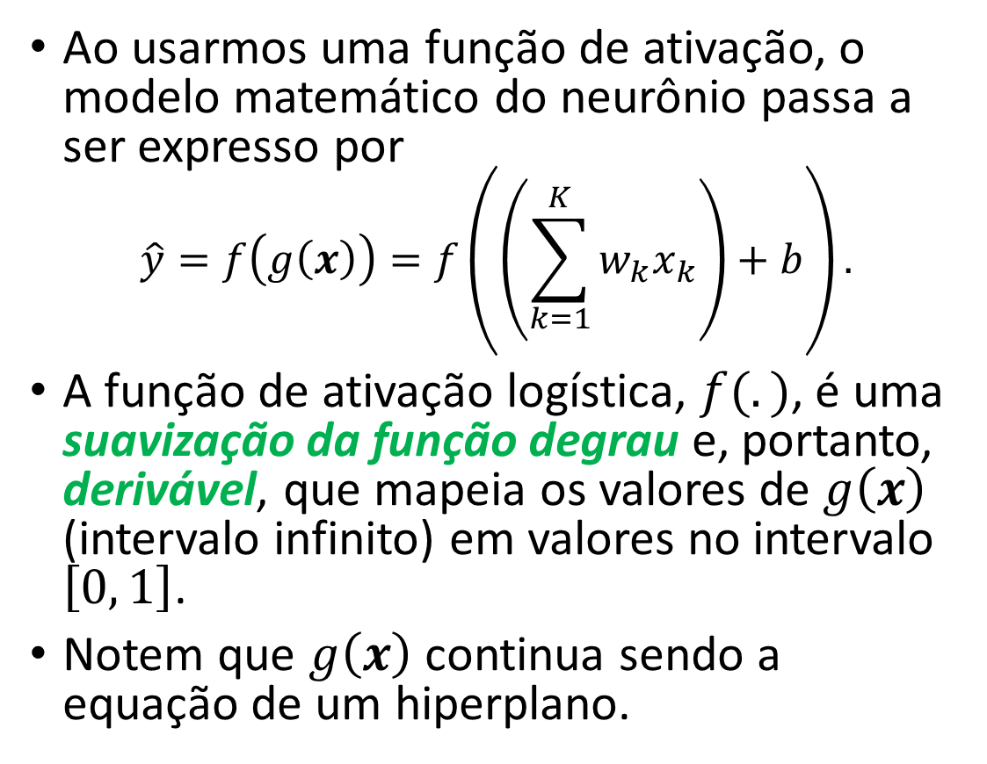



Classificação com neurônios
$$x_{1}$$
$$b$$
Função de ativação
$$w_{1}$$
Ao usarmos uma função de ativação, o modelo matemático do neurônio passa a ser expresso por
$$\hat{y}=f\left(g\left(x\right)\right)=f\left(\left(\sum_{k=1}^{K}{w_{k}x_{k}}\right)+b\right).$$
A função de ativação logística, $f(.)$, é uma suavização da função degrau e, portanto, derivável, que mapeia os valores de $g\left(x\right)$ (intervalo infinito) em valores no intervalo $\left[0, 1\right]$.
Notem que $g\left(x\right)$ continua sendo a equação de um hiperplano.
$$x_{2}$$
$$w_{2}$$
$$g(x)$$
$$f(.)$$
$$\hat{y}$$
$$⋮$$
$$w_{K}$$
$$x_{K}$$
$$f\left(z\right)=\frac{1}{1+e^{−z}}$$
Notes:
Até este ponto, olhamos para um único neurônio e o usamos para obter o valor de y para x, quando há uma relação linear entre y e x. Mas as redes neurais podem ser mais sofisticadas do que isso.

Slide 7
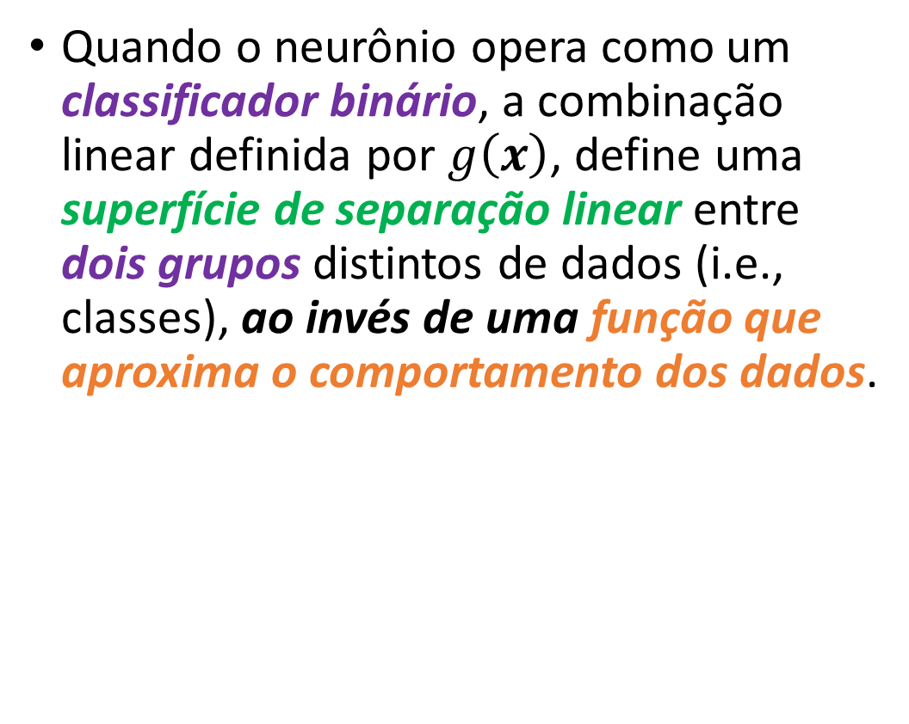
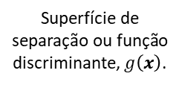


Classificação com neurônios
Quando o neurônio opera como um classificador binário, a combinação linear definida por $g\left(x\right)$, define uma superfície de separação linear entre dois grupos distintos de dados (i.e., classes), ao invés de uma função que aproxima o comportamento dos dados.
$$x_{2}$$
Superfície de separação ou função discriminante, $g\left(x\right)$.
$$x_{1}$$
Classe 0 (Classe negativa)
Classe 1 (Classe positiva)
Notes:
Até este ponto, olhamos para um único neurônio e o usamos para obter o valor de y para x, quando há uma relação linear entre y e x. Mas as redes neurais podem ser mais sofisticadas do que isso.

Slide 8
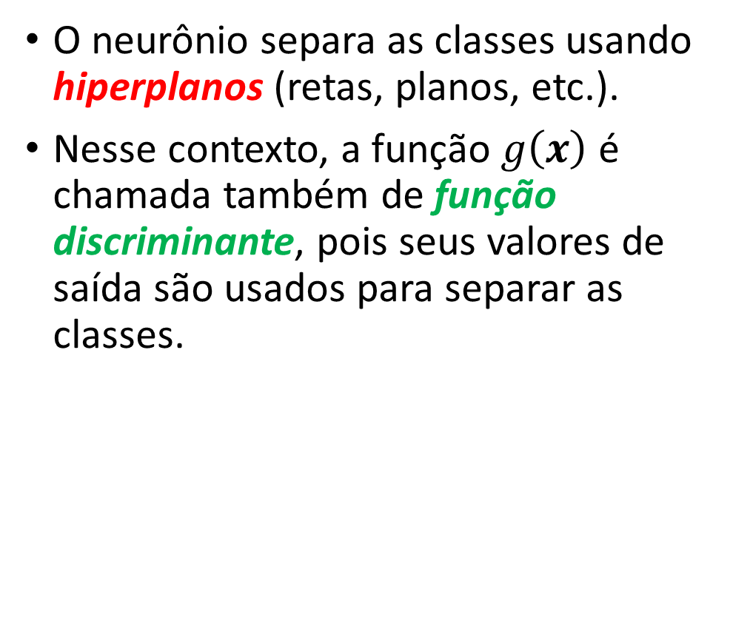
Classificação com neurônios
O neurônio separa as classes usando hiperplanos (retas, planos, etc.).
Nesse contexto, a função $g\left(x\right)$ é chamada também de função discriminante, pois seus valores de saída são usados para separar as classes.
$$x_{2}$$
Superfície de separação ou função discriminante, $g\left(x\right)$.
$$x_{1}$$
Classe 0 (Classe negativa)
Classe 1 (Classe positiva)
Notes:
Até este ponto, olhamos para um único neurônio e o usamos para obter o valor de y para x, quando há uma relação linear entre y e x. Mas as redes neurais podem ser mais sofisticadas do que isso.

Slide 9
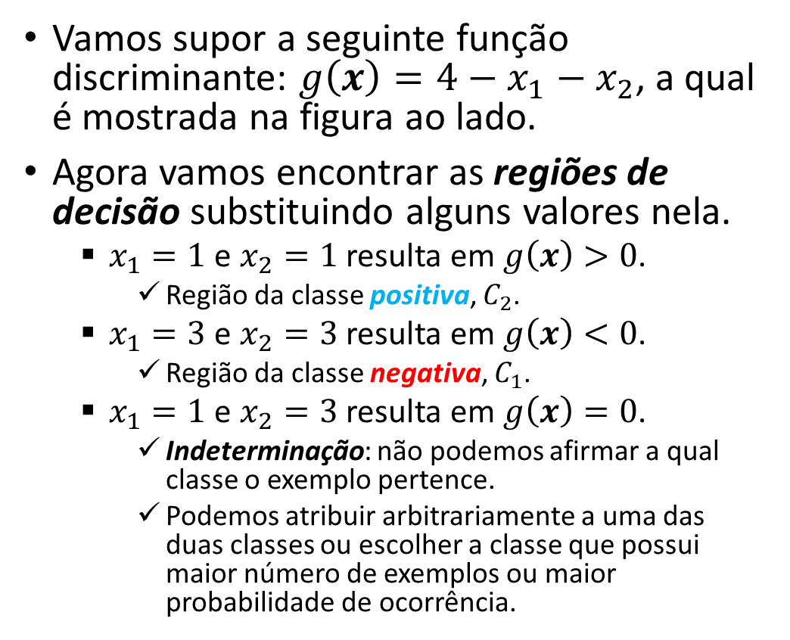
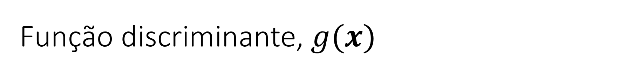



Função discriminante, $g(x)$
Vamos supor a seguinte função discriminante: $g\left(x\right)=4−x_{1}−x_{2}$, a qual é mostrada na figura ao lado.
Agora vamos encontrar as regiões de decisão substituindo alguns valores nela.
$x_{1}=1$ e $x_{2}=1$ resulta em $g\left(x\right)>0$.
Região da classe positiva, $C_{2}$.
$x_{1}=3$ e $x_{2}=3$ resulta em $g\left(x\right)<0$.
Região da classe negativa, $C_{1}$.
$x_{1}=1$ e $x_{2}=3$ resulta em $g\left(x\right)=0$.
Indeterminação: não podemos afirmar a qual classe o exemplo pertence.
Podemos atribuir arbitrariamente a uma das duas classes ou escolher a classe que possui maior número de exemplos ou maior probabilidade de ocorrência.
$$x_{2}$$
$$R_{1}:g\left(x\right)<0$$
4
3
2
$$g\left(x\right)=0$$
1
$$x_{1}$$
0
1
2
3
4
$$R_{2}:g\left(x\right)>0$$

Slide 10
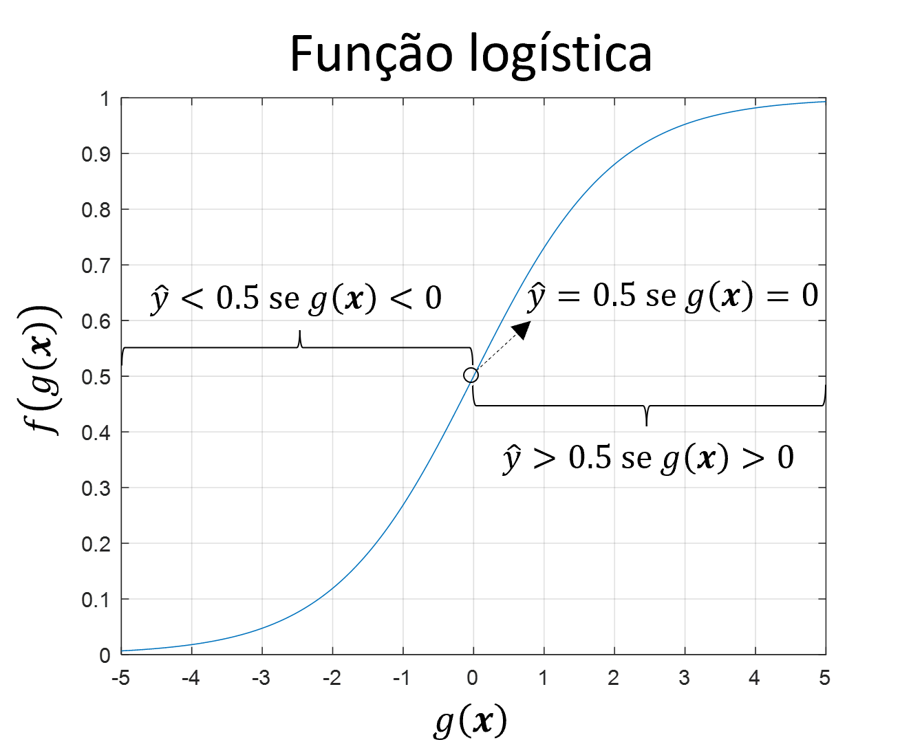
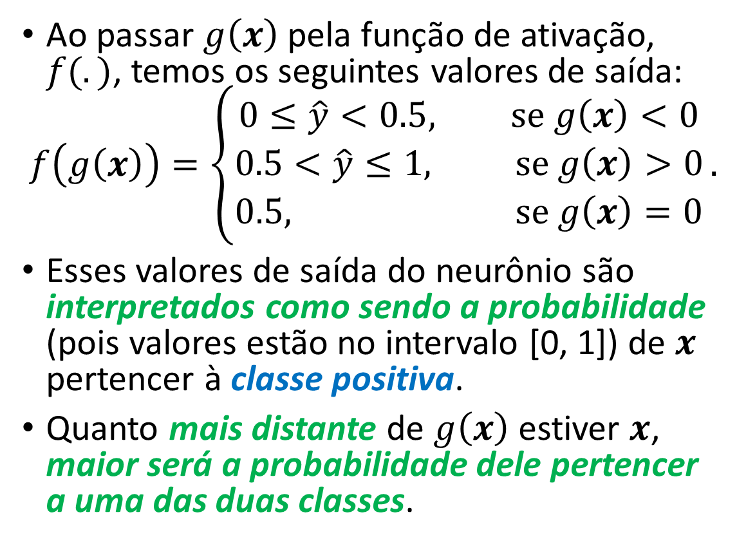
Classificação com neurônios
Ao passar $g\left(x\right)$pela função de ativação, $f(.)$, temos os seguintes valores de saída:
$$f\left(g\left(x\right)\right)=\left\{\begin{aligned}0≤\hat{y}<0.5, se g\left(x\right)<0 \\ 0.5<\hat{y}≤1, se g\left(x\right)>0 \\ 0.5, se g\left(x\right)=0\end{aligned}\right..$$
Esses valores de saída do neurônio são interpretados como sendo a probabilidade (pois valores estão no intervalo [0, 1]) de $x$ pertencer à classe positiva.
Quanto mais distante de $g\left(x\right)$ estiver $x$, maior será a probabilidade dele pertencer a uma das duas classes.
Notes:
Até este ponto, olhamos para um único neurônio e o usamos para obter o valor de y para x, quando há uma relação linear entre y e x. Mas as redes neurais podem ser mais sofisticadas do que isso.

Slide 11
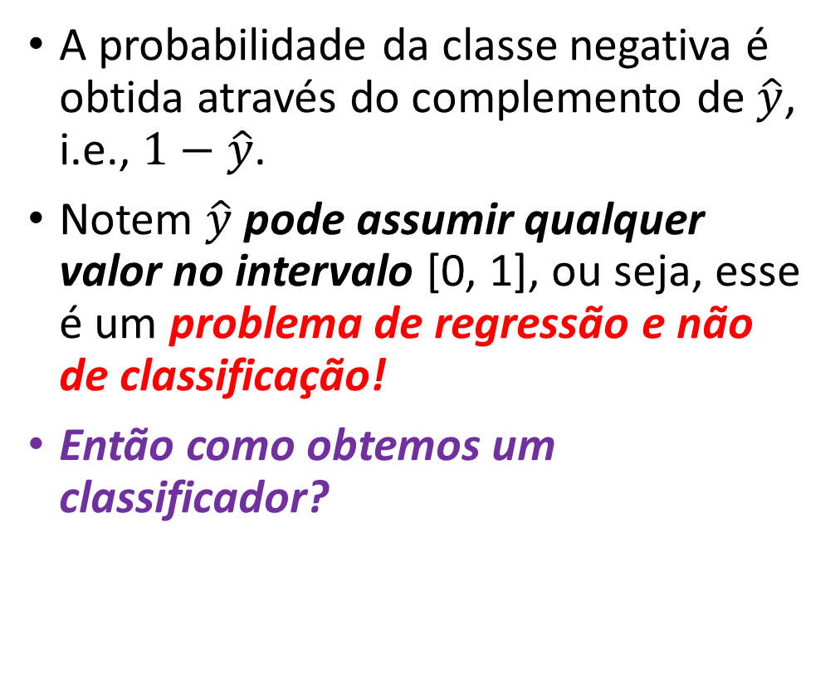
Classificação com neurônios
A probabilidade da classe negativa é obtida através do complemento de $\hat{y}$, i.e., $1−\hat{y}$.
Notem $\hat{y}$ pode assumir qualquer valor no intervalo [0, 1], ou seja, esse é um problema de regressão e não de classificação!
Então como obtemos um classificador?
Notes:
Até este ponto, olhamos para um único neurônio e o usamos para obter o valor de y para x, quando há uma relação linear entre y e x. Mas as redes neurais podem ser mais sofisticadas do que isso.

Slide 12

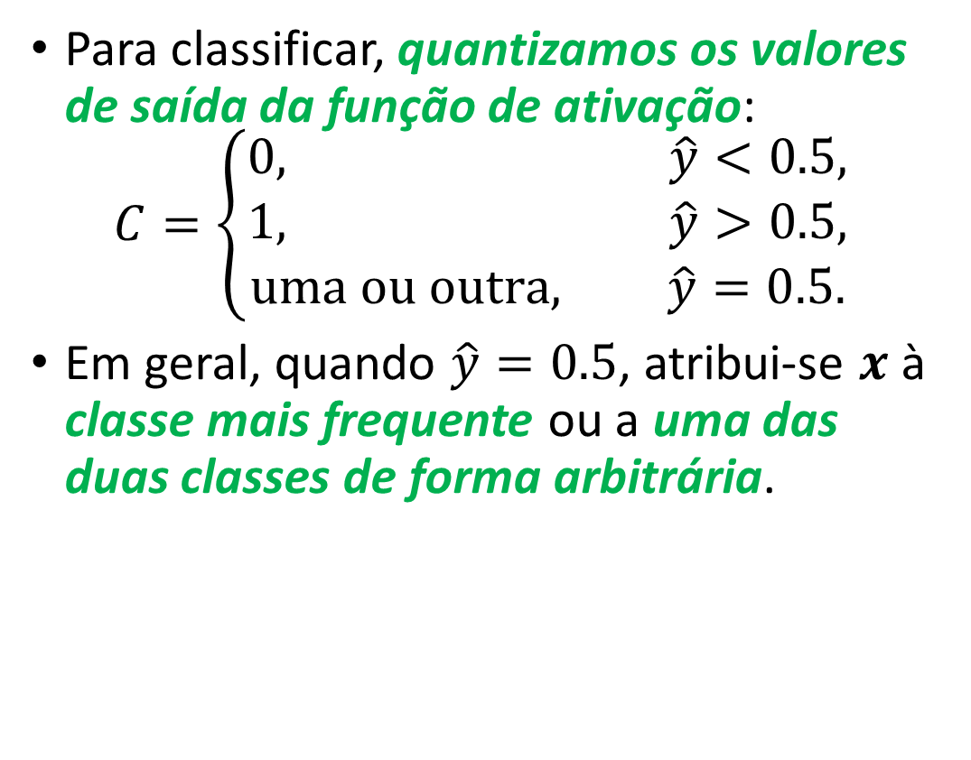


Classificação com neurônios
Para classificar, quantizamos os valores de saída da função de ativação:
$$C=\left\{\begin{aligned}0, \hat{y}<0.5, \\ &1, \hat{y}>0.5, \\ uma ou outra, \hat{y}=0.5.\end{aligned}\right.$$
Em geral, quando $\hat{y}=0.5$, atribui-se $x$ à classe mais frequente ou a uma das duas classes de forma arbitrária.
$$x_{2}$$
$$g\left(x\right)<0$$
$$g\left(x\right)=0$$
$$g\left(x\right)>0$$
$$x_{1}$$
Classe 0 (Classe negativa)
Classe 1 (Classe positiva)
Notes:
Até este ponto, olhamos para um único neurônio e o usamos para obter o valor de y para x, quando há uma relação linear entre y e x. Mas as redes neurais podem ser mais sofisticadas do que isso.

Slide 13
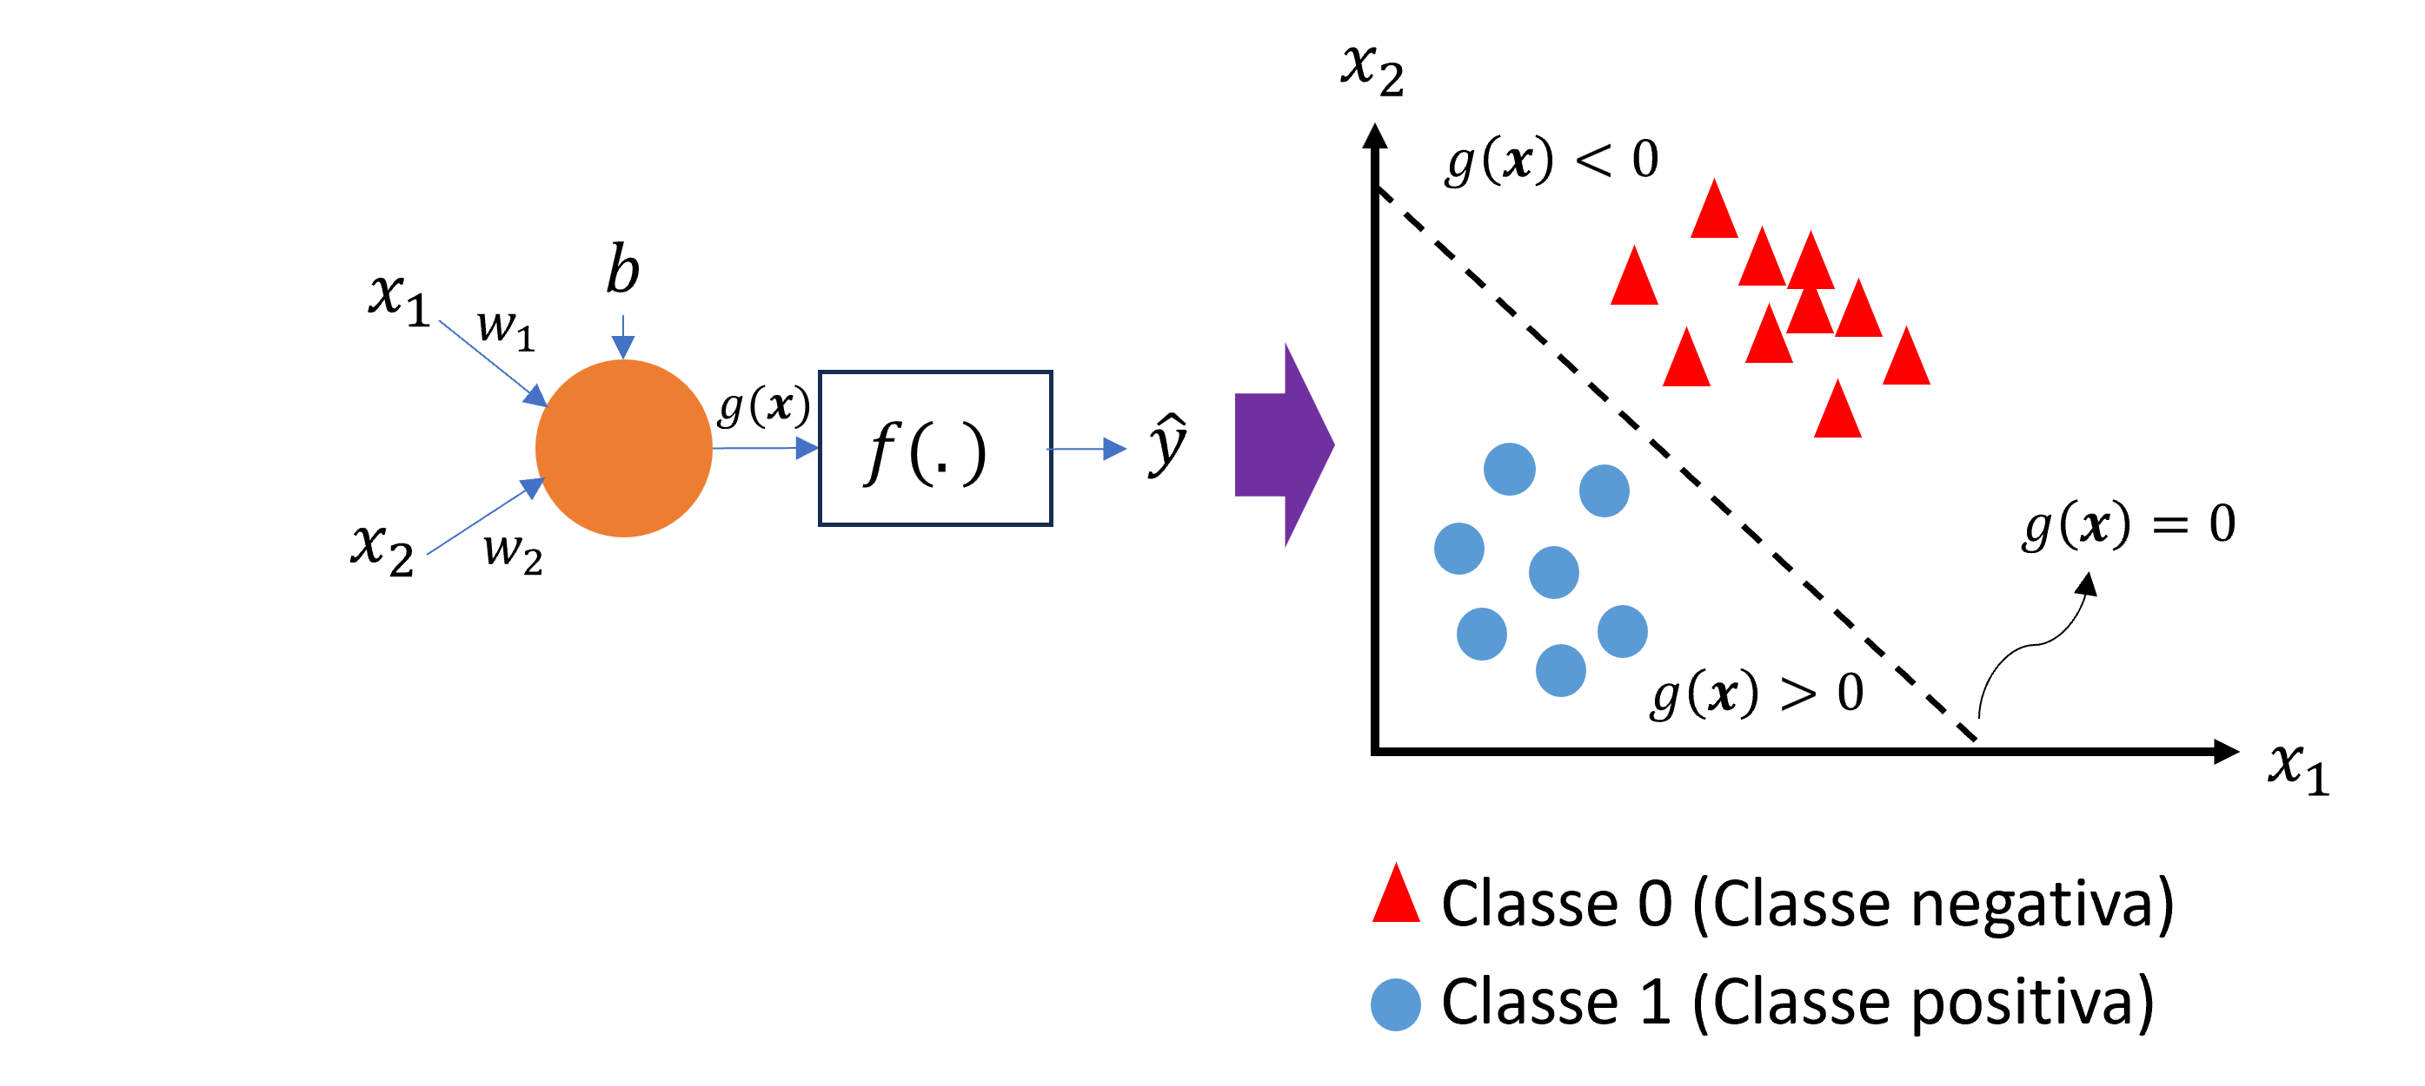

Classificação com neurônios
O objetivo do treinamento do classificador é encontrar os pesos de $g\left(x\right)$ de forma que as classes sejam separadas da melhor forma possível.
Ou seja, assim como na regressão, o objetivo é minimizar uma função de erro.
?
Notes:
Até este ponto, olhamos para um único neurônio e o usamos para obter o valor de y para x, quando há uma relação linear entre y e x. Mas as redes neurais podem ser mais sofisticadas do que isso.

Slide 14
Mas e se tivermos mais de duas classes ou elas não puderem ser separadas por hiperplanos?

Slide 15









Classificação com redes neurais
$$x_{2}$$
classificação não-linear
Se precisarmos resolver problemas com mais classes ou mais complexos (e.g., que exijam superfícies de separação não-lineares ou várias delas), podemos agrupar vários neurônios e usar uma rede neural.
Usamos uma ou mais camadas escondidas para encontrar uma superfície de separação adequada.
Redes neurais são aproximadoras universais de funções.
$$R_{1}$$
$$R_{2}$$
$$x_{1}$$
$$x_{2}$$
$$R_{2}$$
classificação linear com 2 funções discriminantes
$$R_{3}$$
$$R_{1}$$
$$x_{1}$$

Slide 16
Classificação com redes neurais
$$x_{2}$$
classificação não-linear
No caso com múltiplas classes, teremos vários neurônios na camada de saída da rede, um para cada classe do problema de classificação.
Cada saída da rede neural dá a probabilidade de uma das classes.
OBS.: Mesmo no caso com duas classes, podemos criar uma rede com duas saídas, onde cada uma delas dá a probabilidade de uma das classes.
Nesse caso, usaríamos uma rede, pois a separação não é feita por hiperplanos.
$$R_{1}$$
$$R_{2}$$
$$x_{1}$$
$$x_{2}$$
$$R_{2}$$
classificação linear com 2 funções discriminantes
$$R_{3}$$
$$R_{1}$$
$$x_{1}$$

Slide 17
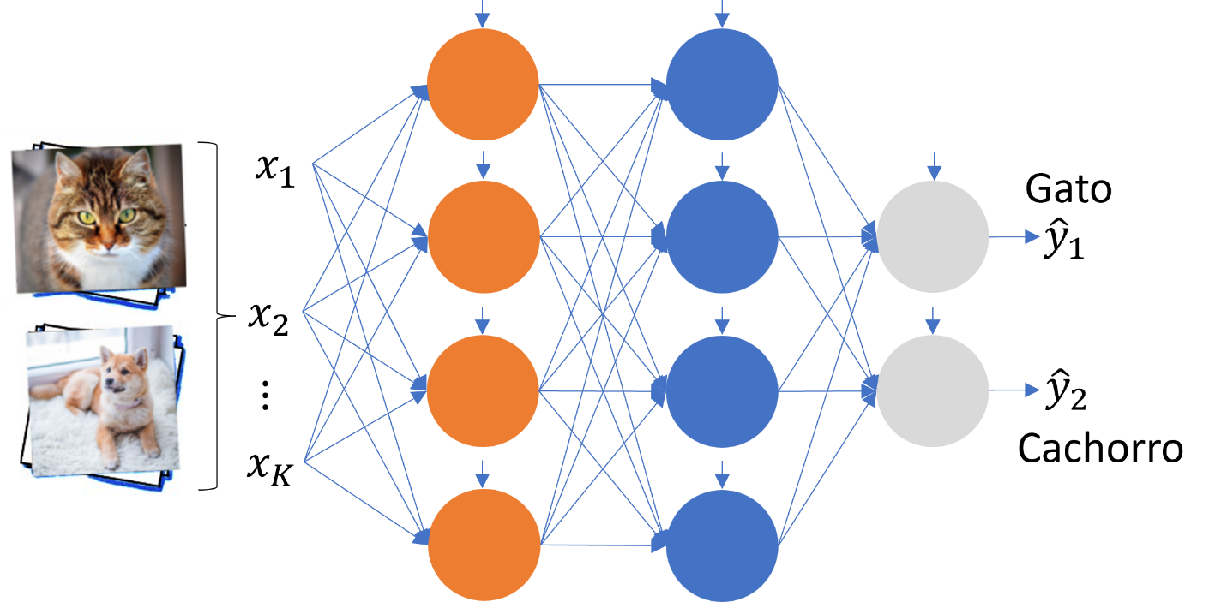
Classificação com redes neurais
Portanto, se quisermos projetar uma rede neural capaz de distinguir entre gatos e cachorros, poderíamos ter um neurônio de saída representando gatos e outro representando cães.
Cada neurônio de saída irá apresentar a probabilidade de uma imagem de entrada pertencer a uma das duas classes.

Slide 18
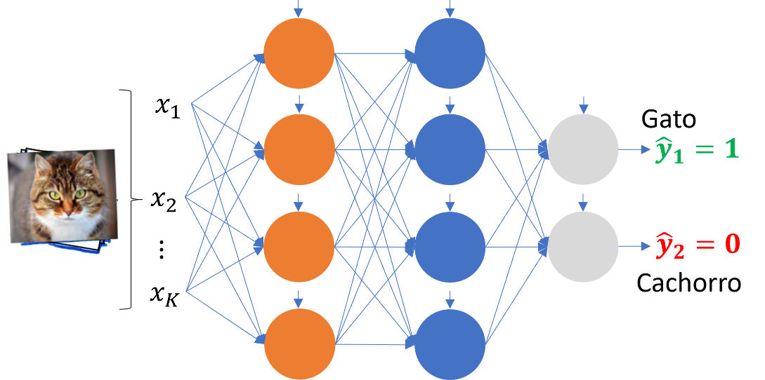
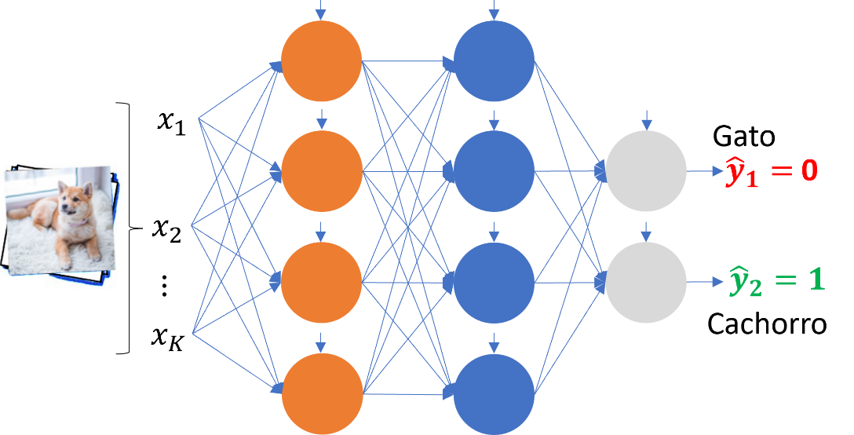
Classificação com redes neurais
Então, se uma imagem de um gato for passada para a rede, o neurônio que representa os gatos terá um alto valor de probabilidade (teoricamente 1) e o que representa os cachorros terá um baixo valor de probabilidade (teoricamente 0).
O contrário ocorreria se imagem de um cachorro fosse passada para a rede.
Notes:
E, da mesma forma, se alimentarmos a imagem de um cachorro, o neurônio que representa um cachorro deve ter uma probabilidade alta e o que representa um gato deve ter uma probabilidade baixa.

Slide 19


Classificação com redes neurais
As saídas (teóricas) da rede nos fornecem uma maneira de rotular cães e gatos fazendo com que o rótulo de uma imagem seja um vetor contendo a saída desejada de cada um dos neurônios da camada de saída.
Dados de entrada
Saídas esperadas (rótulos)
$$\left[\begin{matrix}1, & 0\end{matrix}\right]$$
$$\left[\begin{matrix}0, & 1\end{matrix}\right]$$

Slide 20
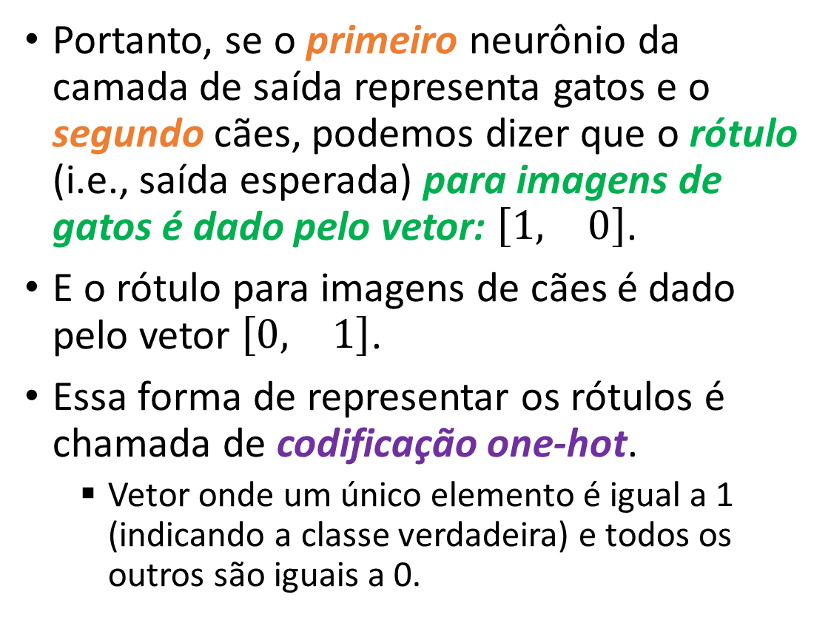
Classificação com redes neurais
Portanto, se o primeiro neurônio da camada de saída representa gatos e o segundo cães, podemos dizer que o rótulo (i.e., saída esperada) para imagens de gatos é dado pelo vetor: $\left[\begin{matrix}1, & 0\end{matrix}\right]$.
E o rótulo para imagens de cães é dado pelo vetor $\left[\begin{matrix}0, & 1\end{matrix}\right]$.
Essa forma de representar os rótulos é chamada de codificação one-hot.
Vetor onde um único elemento é igual a 1 (indicando a classe verdadeira) e todos os outros são iguais a 0.
Dados de entrada
Rótulo
$$\left[\begin{matrix}1, & 0\end{matrix}\right]$$
$$\left[\begin{matrix}0, & 1\end{matrix}\right]$$

Slide 21
Classificação com redes neurais
E se quiséssemos usar uma rede neural para reconhecer imagens contendo dígitos escritos à mão?
Esse é um problema com 10 classes, os dígitos de 0 a 9.
Quantos neurônios seriam necessários na camada de saída?
Como seria a codificação one-hot dos rótulos nesse caso?

Slide 22
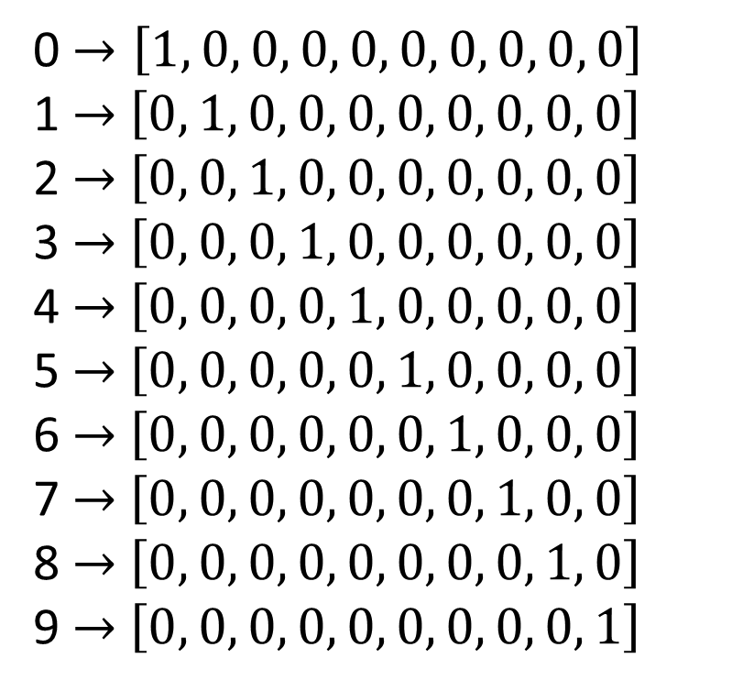
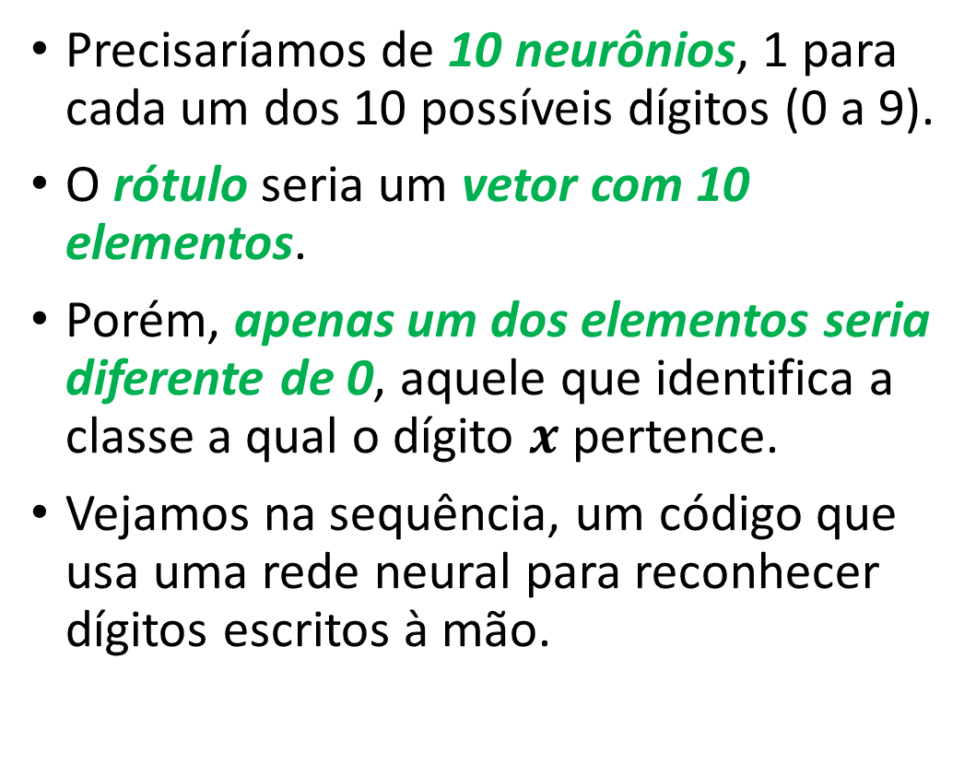
Classificação com redes neurais
Precisaríamos de 10 neurônios, 1 para cada um dos 10 possíveis dígitos (0 a 9).
O rótulo seria um vetor com 10 elementos.
Porém, apenas um dos elementos seria diferente de 0, aquele que identifica a classe a qual o dígito $x$ pertence.
Vejamos na sequência, um código que usa uma rede neural para reconhecer dígitos escritos à mão.
0 $→\left[1, 0, 0, 0, 0, 0, 0, 0, 0, 0\right]$
1 $→$ $\left[0, 1, 0, 0, 0, 0, 0, 0, 0, 0\right]$
2 $→$ $\left[0, 0, 1, 0, 0, 0, 0, 0, 0, 0\right]$
3 $→$ $\left[0, 0, 0, 1, 0, 0, 0, 0, 0, 0\right]$
4 $→$ $\left[0, 0, 0, 0, 1, 0, 0, 0, 0, 0\right]$
5 $→$ $\left[0, 0, 0, 0, 0, 1, 0, 0, 0, 0\right]$
6 $→$ $\left[0, 0, 0, 0, 0, 0, 1, 0, 0, 0\right]$
7 $→$ $\left[0, 0, 0, 0, 0, 0, 0, 1, 0, 0\right]$
8 $→$ $\left[0, 0, 0, 0, 0, 0, 0, 0, 1, 0\right]$
9 $→$ $\left[0, 0, 0, 0, 0, 0, 0, 0, 0, 1\right]$

Slide 23
A base de dados
import tensorflow as tf
data = tf.keras.datasets.mnist
(X_train, y_train), (X_test, y_test) = data.load_data()
X_train = X_train / 255.0
X_test = X_test / 255.0
model = tf.keras.models.Sequential(
[tf.keras.layers.Flatten(input_shape=(28, 28)),
tf.keras.layers.Dense(20, activation=tf.nn.relu),
tf.keras.layers.Dense(10, activation=tf.nn.softmax)])
Usaremos a base de dados com imagens de dígitos escritos à mão do MNIST (Modified National Institute of Standards and Technology).
O TensorFlow disponibiliza uma função (i.e., load_data()) que baixa e divide os dados em conjuntos de treinamento e teste.
Coletar
Dados
Notes:
A primeira coisa que precisamos fazer é baixar a base de dados.

Slide 24
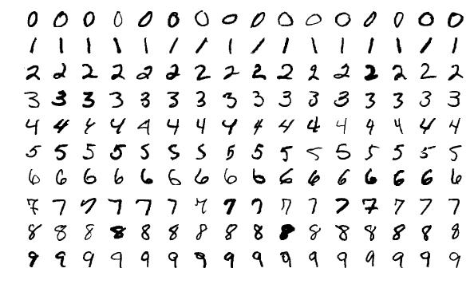
A base de dados
A base de dados possui um conjunto de treinamento de 60.000 imagens e um conjunto de teste de 10.000 imagens.
São imagens em escala de cinza com 28x28 pixels dos dígitos de 0 a 9.
Notem que as imagens são arrays bidimensionais.

Slide 25
A base de dados
Os pixels são representados por valores inteiros não sinalizados de 8 bits, i.e., variam de 0 a 255.
Cada pixel será um atributo de entrada da rede neural.
Os rótulos são valores de 0 a 9.

Slide 26
Normalização dos dados
Para melhorar a estabilidade do treinamento e aumentar a velocidade de convergência, nós normalizamos os valores das imagens.
Em geral, as redes neurais se comportam bem melhor se os dados são escalonados.
Normalizamos os valores dos pixels de forma que fiquem no intervalo entre 0 e 1.
Para fazer isso, dividimos os valores por 255.
import tensorflow as tf
data = tf.keras.datasets.mnist
(X_train, y_train), (X_test, y_test) = data.load_data()
X_train = X_train / 255.0
X_test = X_test / 255.0
model = tf.keras.models.Sequential(
[tf.keras.layers.Flatten(input_shape=(28,28)),
tf.keras.layers.Dense(20, activation=tf.nn.relu),
tf.keras.layers.Dense(10, activation=tf.nn.softmax)])
EDA
Pré-Processamento
Notes:
Does Normalization always increase the accuracy?
Apparently, No. It is not necessary that normalization always increases accuracy. It may or might not, you never really know until you implement.

Slide 27
Definindo a rede neural
Como fizemos antes, definimos a rede empilhando (i.e., listando) algumas camadas em uma rede sequencial (i.e., dense feed forward).
import tensorflow as tf
data = tf.keras.datasets.mnist
(X_train, y_train), (X_test, y_test) = data.load_data()
X_train = X_train / 255.0
X_test = X_test / 255.0
model = tf.keras.models.Sequential(
[tf.keras.layers.Flatten(input_shape=(28,28)),
tf.keras.layers.Dense(20, activation=tf.nn.relu),
tf.keras.layers.Dense(10, activation=tf.nn.softmax)])
Projetar modelo
Notes:
Does Normalization always increase the accuracy?
Apparently, No. It is not necessary that normalization always increases accuracy. It may or might not, you never really know until you implement.

Slide 28
Definindo a rede neural
Não existe uma regra para definirmos a arquitetura da rede (i.e., número de camadas, nós, otimizador, função de erro, etc.), o mais indicado é testar diferentes arquiteturas, de preferência com técnicas de otimização hiperparamétrica.
Assim, apenas para ilustrar como realizar classificação com redes neurais, iremos adotar uma arquitetura qualquer.
import tensorflow as tf
data = tf.keras.datasets.mnist
(X_train, y_train), (X_test, y_test) = data.load_data()
X_train = X_train / 255.0
X_test = X_test / 255.0
model = tf.keras.models.Sequential(
[tf.keras.layers.Flatten(input_shape=(28,28)),
tf.keras.layers.Dense(20, activation=tf.nn.relu),
tf.keras.layers.Dense(10, activation=tf.nn.softmax)])
Projetar modelo
Notes:
Does Normalization always increase the accuracy?
Apparently, No. It is not necessary that normalization always increases accuracy. It may or might not, you never really know until you implement.

Slide 29
Camada de achatamento
Como as imagens são arrays bidimensionais com dimensão 28x28 pixels, a primeira operação que precisamos realizar é transformá-las em arrays unidimensionais com 784 pixels (i.e., 28x28 = 784 pixels).
import tensorflow as tf
data = tf.keras.datasets.mnist
(X_train, y_train), (X_test, y_test) = data.load_data()
X_train = X_train / 255.0
X_test = X_test / 255.0
model = tf.keras.models.Sequential(
[tf.keras.layers.Flatten(input_shape=(28,28)),
tf.keras.layers.Dense(20, activation=tf.nn.relu),
tf.keras.layers.Dense(10, activation=tf.nn.softmax)])
Notes:
Does Normalization always increase the accuracy?
Apparently, No. It is not necessary that normalization always increases accuracy. It may or might not, you never really know until you implement.

Slide 30
Camada de achatamento
Essa camada não tem parâmetros a serem aprendidos durante o treinamento, ela só redimensiona os dados de entrada.
Assim, a primeira camada da rede, Flatten, realiza uma operação de achatamento das arrays 2D de entrada.
import tensorflow as tf
data = tf.keras.datasets.mnist
(X_train, y_train), (X_test, y_test) = data.load_data()
X_train = X_train / 255.0
X_test = X_test / 255.0
model = tf.keras.models.Sequential(
[tf.keras.layers.Flatten(input_shape=(28,28)),
tf.keras.layers.Dense(20, activation=tf.nn.relu),
tf.keras.layers.Dense(10, activation=tf.nn.softmax)])
Notes:
Does Normalization always increase the accuracy?
Apparently, No. It is not necessary that normalization always increases accuracy. It may or might not, you never really know until you implement.

Slide 31
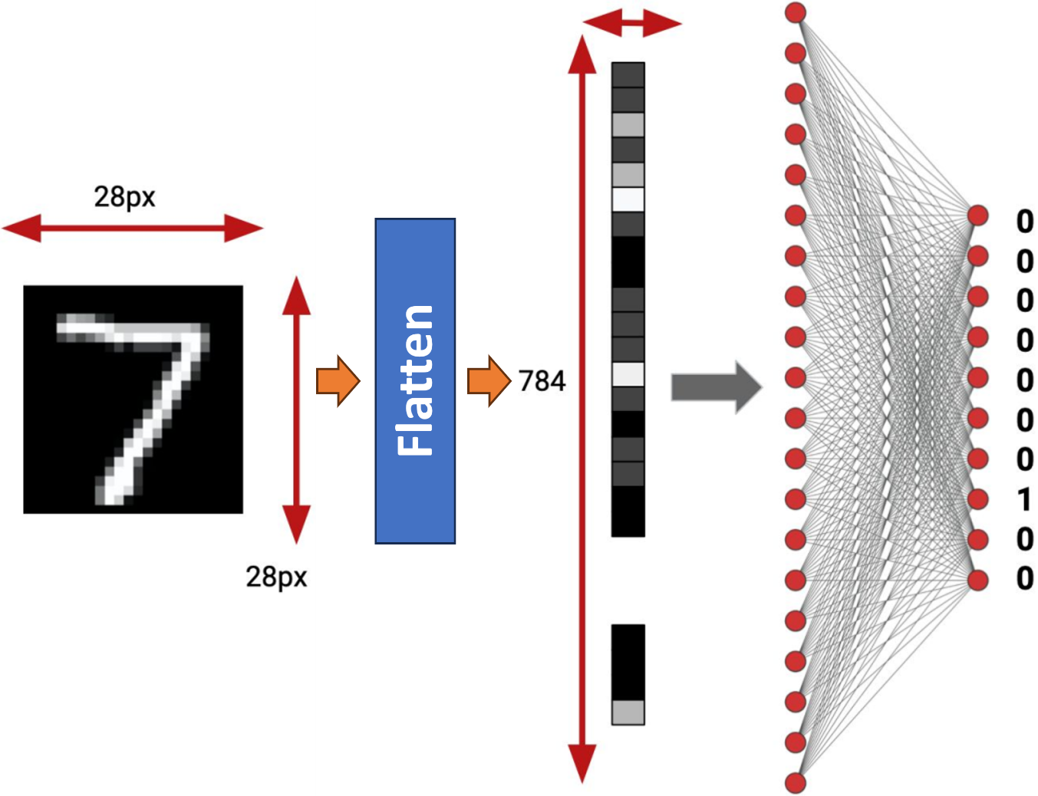
Por que achatamos as imagens?
Notem que a camada (oculta) seguinte à camada Flatten tem 20 neurônios.
Essa camada oculta espera como entrada uma array unidimensional.
Por isso precisamos que as imagens sejam transformadas em arrays com uma única dimensão e 784 elementos.
28x28
784
20
10
Notes:
A próxima camada tem 20 neurônios, então precisamos que nossas imagens estejam na mesma dimensão dessa camada, considerada 20 por 1, então nossas imagens também precisarão ser algo por 1, para caber.

Slide 32
Camada de achatamento
Como a camada Flatten é a primeira camada, definimos nela as dimensões de entrada.
Definimos que a camada deve esperar por arrays de entrada com dimensões 28x28.
Se ela receber arrays com dimensões diferentes, um erro será lançado.
OBS.: Não definimos o número de exemplos de entrada, pois ele varia com o tamanho do mini-batch.
import tensorflow as tf
data = tf.keras.datasets.mnist
(X_train, y_train), (X_test, y_test) = data.load_data()
X_train = X_train / 255.0
X_test = X_test / 255.0
model = tf.keras.models.Sequential(
[tf.keras.layers.Flatten(input_shape=(28,28)),
tf.keras.layers.Dense(20, activation=tf.nn.relu),
tf.keras.layers.Dense(10, activation=tf.nn.softmax)])
Notes:
Does Normalization always increase the accuracy?
Apparently, No. It is not necessary that normalization always increases accuracy. It may or might not, you never really know until you implement.

Slide 33
Camada oculta
Na sequência, definimos a primeira e única camada oculta densa desta rede.
Como discutido anteriormente, ela possui 20 neurônios.
Esse número foi escolhido de forma arbitrária*.
import tensorflow as tf
data = tf.keras.datasets.mnist
(X_train, y_train), (X_test, y_test) = data.load_data()
X_train = X_train / 255.0
X_test = X_test / 255.0
model = tf.keras.models.Sequential(
[tf.keras.layers.Flatten(input_shape=(28,28)),
tf.keras.layers.Dense(20, activation=tf.nn.relu),
tf.keras.layers.Dense(10, activation=tf.nn.softmax)])
*Mais tarde vocês explorarão outras arquiteturas.
Notes:
Does Normalization always increase the accuracy?
Apparently, No. It is not necessary that normalization always increases accuracy. It may or might not, you never really know until you implement.

Slide 34
Camada oculta
Com poucos nós, a rede pode não ter capacidade suficiente para aprender as características contidas nas imagens.
Por outro lado, com muitos nós a rede pode se especializar demais ou ficar muito lenta para aprender.
A camada usa função de ativação ReLU, que iremos detalhar em seguida.
import tensorflow as tf
data = tf.keras.datasets.mnist
(X_train, y_train), (X_test, y_test) = data.load_data()
X_train = X_train / 255.0
X_test = X_test / 255.0
model = tf.keras.models.Sequential(
[tf.keras.layers.Flatten(input_shape=(28,28)),
tf.keras.layers.Dense(20, activation=tf.nn.relu),
tf.keras.layers.Dense(10, activation=tf.nn.softmax)])
Notes:
Does Normalization always increase the accuracy?
Apparently, No. It is not necessary that normalization always increases accuracy. It may or might not, you never really know until you implement.

Slide 35
Camada de saída
Como temos 10 possíveis classes, a camada de saída possui 10 neurônios, um para calcular a probabilidade de cada uma das classes do problema.
Ela usa função de ativação Softmax, a qual discutiremos em detalhes a seguir.
import tensorflow as tf
data = tf.keras.datasets.mnist
(X_train, y_train), (X_test, y_test) = data.load_data()
X_train = X_train / 255.0
X_test = X_test / 255.0
model = tf.keras.models.Sequential(
[tf.keras.layers.Flatten(input_shape=(28,28)),
tf.keras.layers.Dense(20, activation=tf.nn.relu),
tf.keras.layers.Dense(10, activation=tf.nn.softmax)])
Notes:
Does Normalization always increase the accuracy?
Apparently, No. It is not necessary that normalization always increases accuracy. It may or might not, you never really know until you implement.

Slide 36

A rede neural
A figura mostra a rede neural densa que criamos, com 20 neurônios na camada oculta e 10 na de saída.
Cada neurônio está conectado a cada entrada ou neurônio da camada anterior.
10 nós
20 nós

Slide 37
A rede neural
Assim, se alimentarmos a rede com os pixels de uma imagem contendo um número 7.
Então, desejaríamos que o neurônio de saída que representa o número 7 fosse o que tivesse o maior valor de probabilidade (em teoria 1).
Portanto, o rótulo dessa imagem é um vetor com 10 elementos contendo 0s, com exceção do elemento que representa o dígito 7, o qual terá o valor 1.
10 nós
20 nós

Slide 38
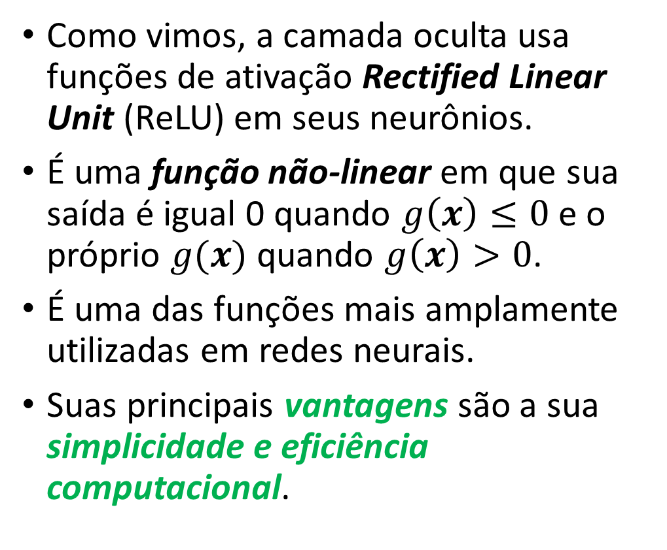



Funções de ativação: ReLU
Como vimos, a camada oculta usa funções de ativação Rectified Linear Unit (ReLU) em seus neurônios.
É uma função não-linear em que sua saída é igual 0 quando $g\left(x\right)≤0$ e o próprio $g(x)$ quando $g\left(x\right)>0$.
É uma das funções mais amplamente utilizadas em redes neurais.
Suas principais vantagens são a sua simplicidade e eficiência computacional.
$$f\left(g(x)\right)$$
$$g(x)$$
$$\hat{y}=f\left(g(x)\right)=max\left(0,g(x)\right)$$

Slide 39


Funções de ativação: ReLU
Ajuda a mitigar o problema do desaparecimento de gradiente, que ocorre com funções de ativação como a sigmoide e tangente hiperbólica quando usadas em redes profundas.
Ela introduz não linearidade nas redes, permitindo que elas aprendam padrões e a modelar relacionamentos complexos nos dados.
OBS.: Redes com neurônios usando ativação linear só podem modelar relacionamentos lineares entre entradas e saídas.
$$f\left(g(x)\right)$$
$$g(x)$$
$$\hat{y}=f\left(g(x)\right)=max\left(0,g(x)\right)$$
Notes:
O problema da "ReLU agonizante", conhecido como "dying ReLU problem" em inglês, é uma desvantagem associada à função de ativação ReLU (Rectified Linear Activation) em redes neurais. Esse problema ocorre quando um grande número de neurônios em uma rede neural ativam para zero durante o treinamento e não conseguem atualizar seus pesos durante a retropropagação.
Quando a saída de um neurônio ReLU é sempre zero (ou quase zero) para todos os exemplos do conjunto de dados, isso resulta em uma falta de atualização dos pesos desse neurônio durante o processo de otimização. Como resultado, o neurônio permanece inativo e não contribui para o aprendizado da rede.
Isso pode levar a uma redução na capacidade da rede de aprender padrões complexos e representações úteis dos dados. A rede pode não ser capaz de modelar relações importantes nos dados e pode levar a um desempenho subótimo.
Para mitigar o problema da ReLU agonizante, variantes da ReLU, como a Leaky ReLU, Parametric ReLU e Exponential Linear Units (ELU), foram propostas. Essas variantes buscam resolver o problema de ativação constante igual a zero, permitindo que os neurônios continuem aprendendo mesmo quando estão desativados para algumas entradas.
Em resumo, o problema da ReLU agonizante refere-se à inatividade permanente de neurônios ReLU durante o treinamento, o que pode prejudicar o desempenho da rede neural. Variantes da ReLU foram desenvolvidas para contornar esse problema e permitir uma aprendizagem mais eficaz.

Slide 40




Funções de ativação: ReLU
Uma desvantagem é que ela pode levar ao problema da ReLU agonizante.
Esse problema ocorre quando os neurônios têm saída igual a zero durante o treinamento e, consequentemente, não conseguem atualizar seus pesos durante a retropropagação.
Para mitigar esse problema, foram propostas algumas variantes como: Leaky ReLU, Parametric ReLU, Exponential Linear Units (ELU) e Gaussian Error Linear Unit (GELU).
$$f\left(g(x)\right)=max\left(0,g(x)\right)$$
$$f\left(g(x)\right)$$
$$g(x)$$
$$\frac{∂f\left(g(x)\right) }{∂g(x)}$$
$$g(x)$$
Notes:
O problema da "ReLU agonizante", conhecido como "dying ReLU problem" em inglês, é uma desvantagem associada à função de ativação ReLU (Rectified Linear Activation) em redes neurais. Esse problema ocorre quando um grande número de neurônios em uma rede neural ativam para zero durante o treinamento e não conseguem atualizar seus pesos durante a retropropagação.
Quando a saída de um neurônio ReLU é sempre zero (ou quase zero) para todos os exemplos do conjunto de dados, isso resulta em uma falta de atualização dos pesos desse neurônio durante o processo de otimização. Como resultado, o neurônio permanece inativo e não contribui para o aprendizado da rede.
Isso pode levar a uma redução na capacidade da rede de aprender padrões complexos e representações úteis dos dados. A rede pode não ser capaz de modelar relações importantes nos dados e pode levar a um desempenho subótimo.
Para mitigar o problema da ReLU agonizante, variantes da ReLU, como a Leaky ReLU, Parametric ReLU e Exponential Linear Units (ELU), foram propostas. Essas variantes buscam resolver o problema de ativação constante igual a zero, permitindo que os neurônios continuem aprendendo mesmo quando estão desativados para algumas entradas.
Em resumo, o problema da ReLU agonizante refere-se à inatividade permanente de neurônios ReLU durante o treinamento, o que pode prejudicar o desempenho da rede neural. Variantes da ReLU foram desenvolvidas para contornar esse problema e permitir uma aprendizagem mais eficaz.

Slide 41
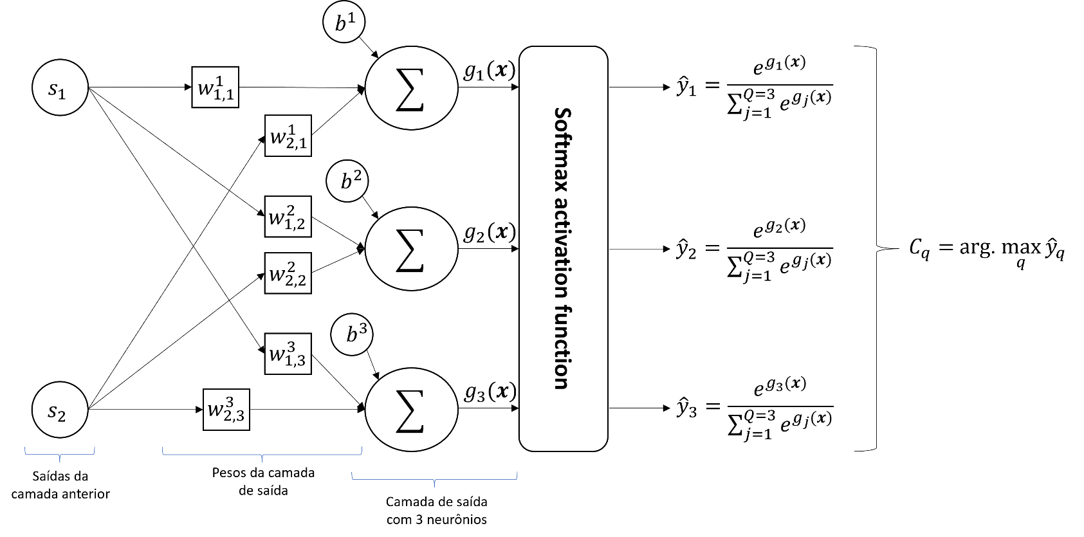
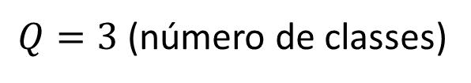
Funções de ativação: Softmax
Usada frequentemente na camada de saída de redes neurais empregadas em tarefas de classificação, onde a rede precisa atribuir uma probabilidade para cada classe possível.
Transforma um vetor de valores de ativação em uma distribuição de probabilidades.
Normaliza as ativações.
É uma generalização da função sigmoide.
$Q=3$ (número de classes)
Notes:
O problema da "ReLU agonizante", conhecido como "dying ReLU problem" em inglês, é uma desvantagem associada à função de ativação ReLU (Rectified Linear Activation) em redes neurais. Esse problema ocorre quando um grande número de neurônios em uma rede neural ativam para zero durante o treinamento e não conseguem atualizar seus pesos durante a retropropagação.
Quando a saída de um neurônio ReLU é sempre zero (ou quase zero) para todos os exemplos do conjunto de dados, isso resulta em uma falta de atualização dos pesos desse neurônio durante o processo de otimização. Como resultado, o neurônio permanece inativo e não contribui para o aprendizado da rede.
Isso pode levar a uma redução na capacidade da rede de aprender padrões complexos e representações úteis dos dados. A rede pode não ser capaz de modelar relações importantes nos dados e pode levar a um desempenho subótimo.
Para mitigar o problema da ReLU agonizante, variantes da ReLU, como a Leaky ReLU, Parametric ReLU e Exponential Linear Units (ELU), foram propostas. Essas variantes buscam resolver o problema de ativação constante igual a zero, permitindo que os neurônios continuem aprendendo mesmo quando estão desativados para algumas entradas.
Em resumo, o problema da ReLU agonizante refere-se à inatividade permanente de neurônios ReLU durante o treinamento, o que pode prejudicar o desempenho da rede neural. Variantes da ReLU foram desenvolvidas para contornar esse problema e permitir uma aprendizagem mais eficaz.

Slide 42
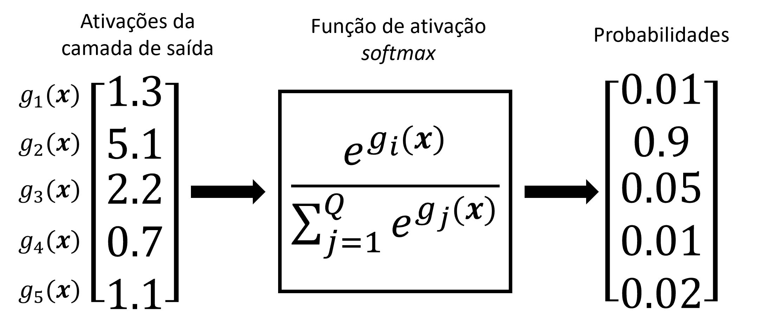
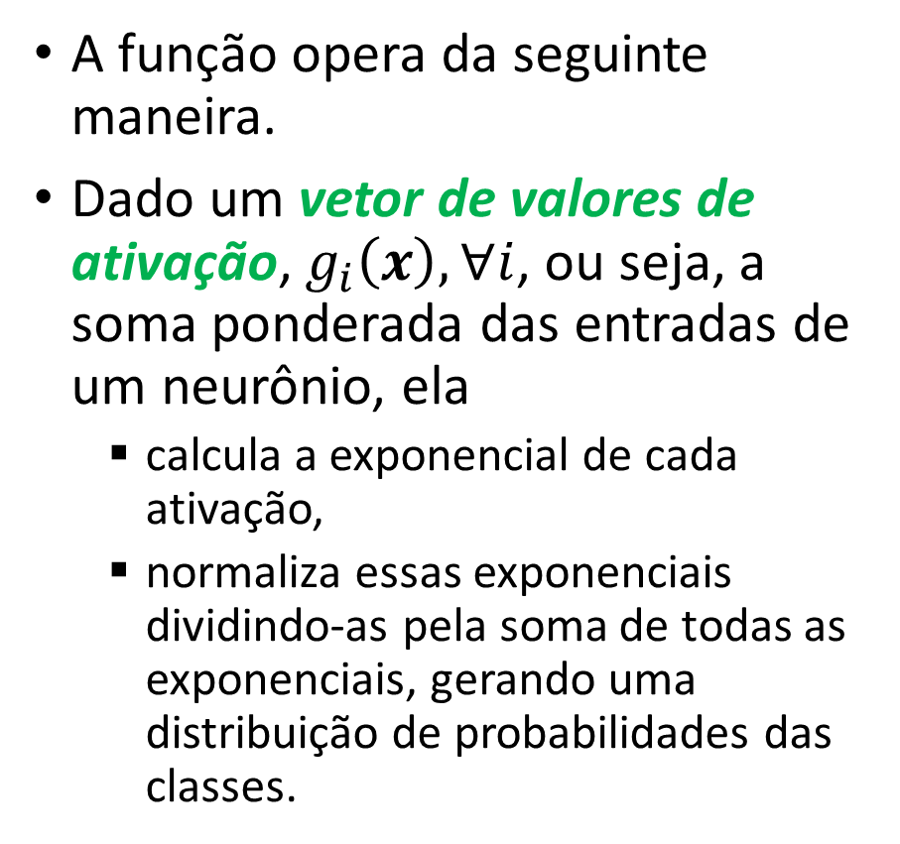
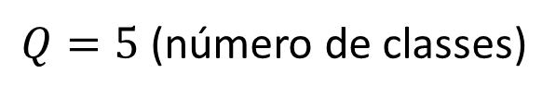
Funções de ativação: Softmax
A função opera da seguinte maneira.
Dado um vetor de valores de ativação, $g_{i}\left(x\right),∀i$, ou seja, a soma ponderada das entradas de um neurônio, ela
calcula a exponencial de cada ativação,
normaliza essas exponenciais dividindo-as pela soma de todas as exponenciais, gerando uma distribuição de probabilidades das classes.
$Q=5$ (número de classes)
OBS.: e é a base do logaritmo natural.

Slide 43
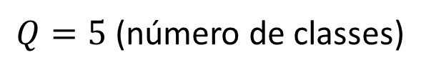
Funções de ativação: Softmax
Ela garante que as saídas estejam no intervalo entre 0 e 1, e a soma de todas as saídas seja igual a 1, tornando-as interpretáveis como uma função massa de probabilidade multinomial.
Isso é crucial para tarefas de classificação multiclasse, onde se deseja determinar a probabilidade de um exemplo de entrada pertencer a cada classe possível.
Multiclasse: cada exemplo é atribuído a uma única classe exclusiva, ou seja, pertence a apenas uma classe.
$Q=5$ (número de classes)
Notes:
A classificação multilabel é uma tarefa de aprendizado de máquina em que um modelo é treinado para atribuir múltiplas etiquetas a uma única instância de dados. Em outras palavras, cada exemplo de entrada pode ser associado a mais de uma classe ou categoria ao mesmo tempo. Isso difere da classificação multiclasse, onde cada exemplo é atribuído a uma única classe exclusiva.
A classificação multilabel é frequentemente usada em situações em que os dados podem pertencer a várias categorias simultaneamente. Por exemplo, na análise de texto, um modelo pode ser treinado para categorizar um artigo em tópicos múltiplos, como "tecnologia", "ciência" e "saúde", tudo ao mesmo tempo.
Para lidar com a classificação multilabel, as funções de ativação na camada de saída da rede neural devem ser escolhidas de acordo com o problema. A função de ativação mais comum nesse contexto é a sigmoid, que produz saídas entre 0 e 1, representando as probabilidades de pertencer a cada classe individual.
No treinamento, uma abordagem comum é usar a função de perda de entropia cruzada binária (Binary Cross-Entropy) para cada etiqueta individual. Cada etiqueta é tratada como uma tarefa de classificação binária, onde a perda é calculada entre a saída prevista e o valor real (0 ou 1) para cada etiqueta.
A classificação multilabel é aplicada em várias áreas, como análise de texto, processamento de linguagem natural, bioinformática e sistemas de recomendação, onde os dados podem ser associados a múltiplas categorias simultaneamente.

Slide 44
Compilando o modelo
model.compile(optimizer = 'adam',
loss = 'sparse_categorical_crossentropy',
metrics = ['accuracy']
)
history = model.fit(X_train, y_train, epochs=20)
Vamos usar o otimizador Adam, o qual ajusta adaptativamente passos de aprendizagem independentes dependendo do histórico de gradientes passados, acelerando a convergência do algoritmo.

Slide 45
Compilando o modelo
model.compile(optimizer = 'adam',
loss = 'sparse_categorical_crossentropy',
metrics = ['accuracy']
)
history = model.fit(X_train, y_train, epochs=20)
Como função de erro (i.e., loss), usaremos a função conhecida como entropia cruzada categórica.
Não usamos o MSE, pois ela é uma métrica usada em problemas de regressão, onde queremos predizer valores contínuos.

Slide 46
Compilando o modelo
model.compile(optimizer = 'adam',
loss = 'sparse_categorical_crossentropy',
metrics = ['accuracy']
)
history = model.fit(X_train, y_train, epochs=20)
No entanto, em problemas de classificação, as saídas são categóricas, ou seja, pertencem a um conjunto discreto e finito de valores.
As saídas podem ser codificadas como vetores one-hot ou valores inteiros.
Nesses casos, usamos como função de erro a entropia cruzada categórica ou sua versão esparsa.

Slide 47
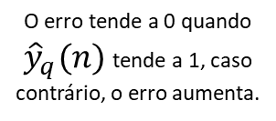
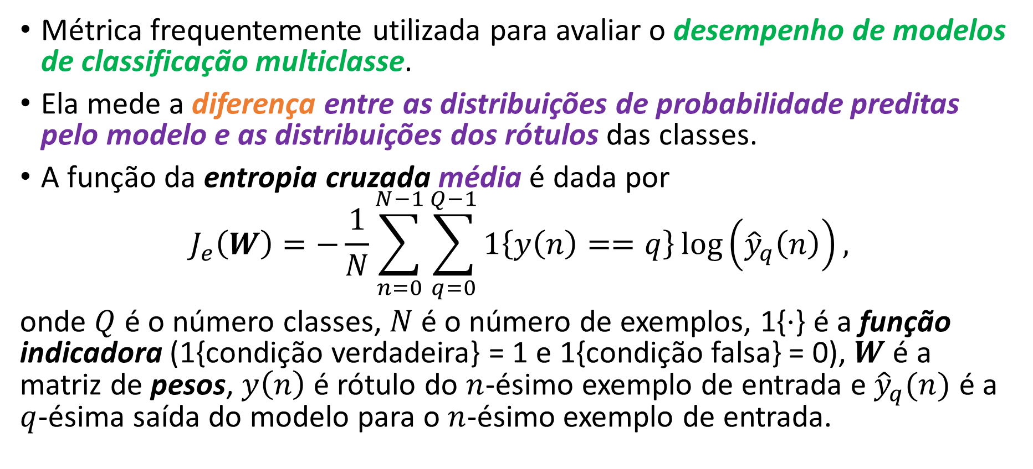
Entropia cruzada categórica
Métrica frequentemente utilizada para avaliar o desempenho de modelos de classificação multiclasse.
Ela mede a diferença entre as distribuições de probabilidade preditas pelo modelo e as distribuições dos rótulos das classes.
A função da entropia cruzada média é dada por
$$J_{e}\left(W\right)=−\frac{1}{N}\sum_{n=0}^{N−1}{\sum_{q=0}^{Q−1}{1\left\{y\left(n\right)==q\right\}\log\left({\hat{y}}_{q}\left(n\right)\right)}},$$
onde $Q$ é o número classes, $N$ é o número de exemplos, 1{⋅} é a função indicadora (1{condição verdadeira} = 1 e 1{condição falsa} = 0), $W$ é a matriz de pesos, $y\left(n\right)$ é rótulo do $n$-ésimo exemplo de entrada e ${\hat{y}}_{q}(n)$ é a $q$-ésima saída do modelo para o $n$-ésimo exemplo de entrada.
O erro tende a 0 quando ${\hat{y}}_{q}(n)$tende a 1, caso contrário, o erro aumenta.

Slide 48
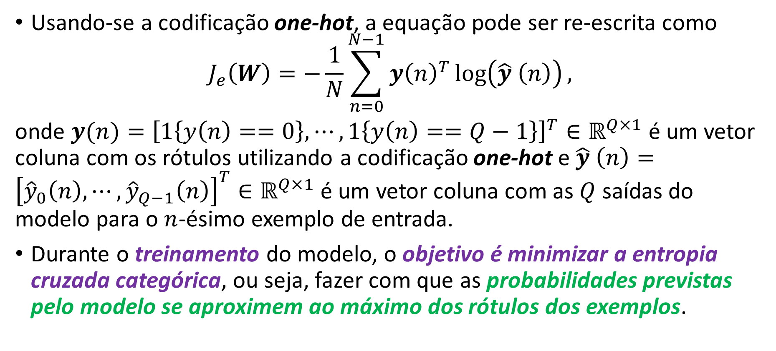
Entropia cruzada categórica
Usando-se a codificação one-hot, a equação pode ser re-escrita como
$$J_{e}\left(W\right)=−\frac{1}{N}\sum_{n=0}^{N−1}{{y\left(n\right)}^{T}\log\left(\hat{y} \left(n\right)\right)},$$
onde $y(n)={\left[1\left\{y\left(n\right)==0\right\},⋯,1\left\{y\left(n\right)==Q−1\right\}\right]}^{T}∈ℝ^{Q×1}$ é um vetor coluna com os rótulos utilizando a codificação one-hot e $\hat{y} \left(n\right)={\left[{\hat{y}}_{0}\left(n\right),⋯,{\hat{y}}_{Q−1}\left(n\right)\right]}^{T}∈ℝ^{Q×1}$é um vetor coluna com as $Q$ saídas do modelo para o $n$-ésimo exemplo de entrada.
Durante o treinamento do modelo, o objetivo é minimizar a entropia cruzada categórica, ou seja, fazer com que as probabilidades previstas pelo modelo se aproximem ao máximo dos rótulos dos exemplos.

Slide 49



Entropia cruzada categórica esparsa
É uma variação da entropia cruzada categórica que ao invés de usar a codificação one-hot para os rótulos, utiliza valores inteiros para indicar a classe a que pertence um exemplo.
Essa variação é particularmente útil quando se lida com uma grande quantidade de classes.
Por exemplo, imaginem armazenar os vetores one-hot de um problema com mil ou mais classes (e.g., ImageNet-1K, ImageNet-21K).
Classe
Rótulo
0
1
2
Codificação one-hot
$$\left[1,0,0\right]$$
$$\left[0,1,0\right]$$
$$\left[0,0,1\right]$$
Notes:
Improvements
This saves memory when the label is sparse (the number of classes is very large). Now how we can improve the speed?
When labels are mutually exclusive, in normal cross-entropy calculation, there is a lot of log/dot/sum operations applied on y_pred probabilities that will eventually be 0s. We actually don't need those operations.
Instead of doing log operations on all y_pred and then dot with y_true, we can directly pick the probability from y_pred at the index provided by y_true. Then apply log operation. No dot and sum operation is needed.
Following is the pseudo code:
loss = mx.sym.pick(y_pred, y_true, axis=axis, keepdims=True) loss = - mx.sym.log(loss, axis=axis)
Referências
[1] https://cwiki.apache.org/confluence/display/MXNET/Multi-hot+Sparse+Categorical+Cross-entropy

Slide 50
Entropia cruzada categórica esparsa
Isso economiza memória, já que apenas um valor inteiro é necessário em vez de um vetor one-hot.
Além disso, há uma diminuição no tempo de cálculo, já que podemos indexar diretamente a probabilidade de saída correta através do índice fornecido pelo rótulo.
Com isso, evita-se vários cálculos de multiplicação, log e soma.
Classe
Rótulo
0
1
2
Codificação one-hot
$$\left[1,0,0\right]$$
$$\left[0,1,0\right]$$
$$\left[0,0,1\right]$$
Notes:
Improvements
This saves memory when the label is sparse (the number of classes is very large). Now how we can improve the speed?
When labels are mutually exclusive, in normal cross-entropy calculation, there is a lot of log/dot/sum operations applied on y_pred probabilities that will eventually be 0s. We actually don't need those operations.
Instead of doing log operations on all y_pred and then dot with y_true, we can directly pick the probability from y_pred at the index provided by y_true. Then apply log operation. No dot and sum operation is needed.
Following is the pseudo code:
loss = mx.sym.pick(y_pred, y_true, axis=axis, keepdims=True) loss = - mx.sym.log(loss, axis=axis)
Referências
[1] https://cwiki.apache.org/confluence/display/MXNET/Multi-hot+Sparse+Categorical+Cross-entropy

Slide 51
Compilando o modelo
model.compile(optimizer = 'adam',
loss = 'sparse_categorical_crossentropy',
metrics = ['accuracy']
)
history = model.fit(X_train, y_train, epochs=20)
Se os rótulos são valores inteiros, usamos a função de perda sparse_categorical_crossentropy.
Caso contrário, se os rótulos estiverem no formato one-hot, deve-se usar a função de perda categorical_crossentropy.

Slide 52
Treinando o modelo
Treinamos o modelo por apenas 20 épocas.
Veremos no exemplo que com essa quantidade de épocas já teremos bons resultados.
model.compile(optimizer = 'adam',
loss = 'sparse_categorical_crossentropy',
metrics = ['accuracy']
)
history = model.fit(X_train, y_train, epochs=20)
Treinar modelo

Slide 53
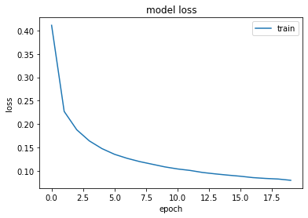
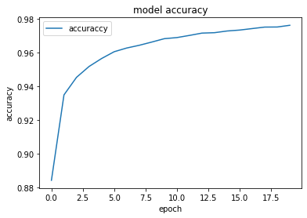
Avaliando o modelo
model.compile(optimizer = 'adam',
loss = 'sparse_categorical_crossentropy',
metrics = ['accuracy']
)
history = model.fit(X_train, y_train, epochs=20)
Na sequência, avaliamos o desempenho do modelo durante o treinamento.
Além da entropia cruzada, vejam que usamos a acurácia como métrica.
Acurácia mede a proporção de exemplos classificados corretamente em relação ao número total de exemplos.
OBS.: A função minimizada é a da entropia cruzada. A acurácia é apenas calculada após cada época e não influencia no treinamento.
Avaliar e otimizar

Slide 54
Realizando inferências
Por fim, fazemos inferências com o modelo treinado usando amostras inéditas para avaliar sua capacidade de generalização.
classifications = model.predict(X_test)
print(classifications[0])
# retorna o índice da maior probabilidade.
print("Predicted class: ", np.argmax(classifications[0]))
print("The actual class: ", y_test[0])
Inferência

Slide 55
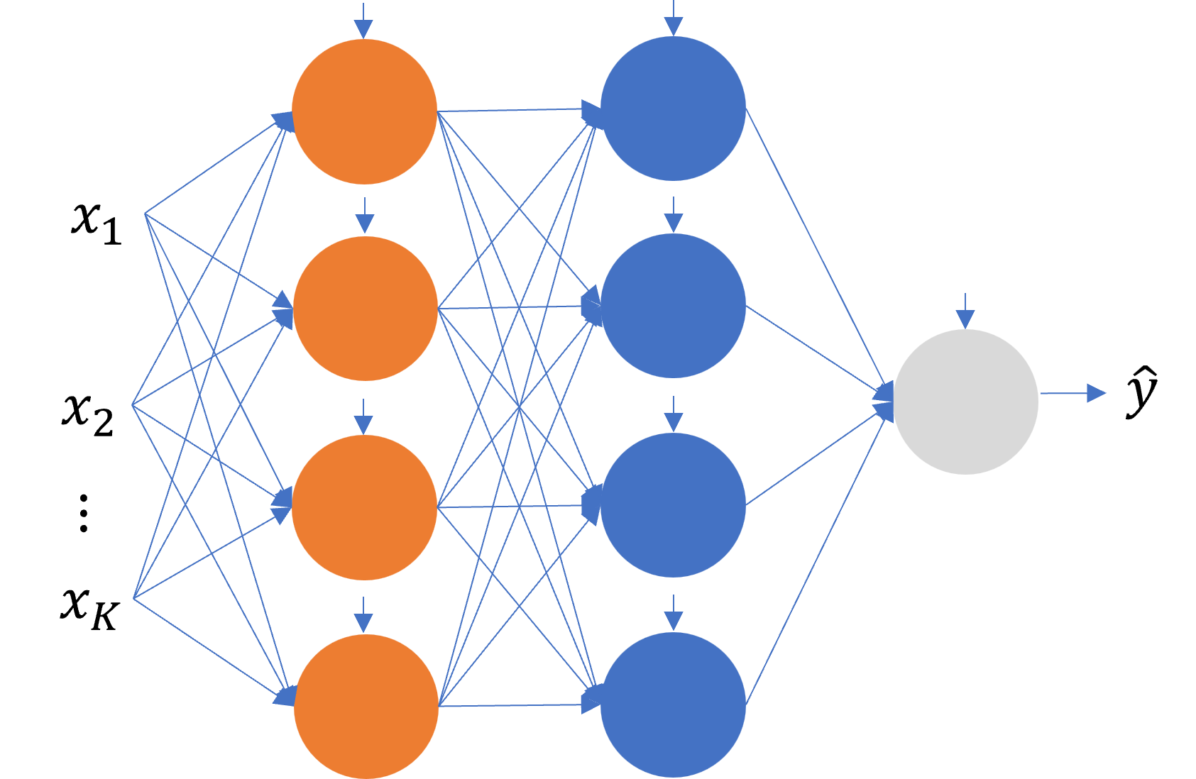
Classificação binária
No caso da classificação binária, se os rótulos forem escalares inteiros, com valor 0 ou 1, podemos criar um classificador binário com apenas uma saída.
Ou seja, com apenas um neurônio na camada de saída.
Nesse caso, normalmente, também usamos funções ReLU como ativação das camadas ocultas.
Porém, nesse caso a função sigmoide é usada como ativação da camada de saída.
0
1

Slide 56
Classificação binária
O otimizador é em geral escolhido entre Adam ou SGD, mas existem outros que podem ser testados: Nadam, RMSProp, etc.
A função de perda deve ser a da entropia cruzada binária.
No TensorFlow ela é implementada pela classe BinaryCrossentropy.
Se estivermos lidando com imagens e a rede for do tipo dense feed forward, devemos usar uma camada Flatten na entrada.
0
1

Slide 57




Exemplo
Exemplo: Classificação de imagens com dígitos escritos à mão.
Notes:
https://colab.research.google.com/github/zz4fap/tp557-iot-ml/blob/master/examples/Detecção_de_dígitos_escritos_à_mão.ipynb

Slide 58
Atividades
Quiz: “TP557 – Classificação com DNNs”.
Exercício: Detecção de peças de roupa
Notes:
https://colab.research.google.com/github/zz4fap/tp557-iot-ml/blob/master/exercises/Exercício_detecção_de_peças_de_roupa.ipynb

Slide 59
Perguntas?

Slide 60
Obrigado!

Slide 61
Anexo I: Dissipação do gradiente

Slide 62

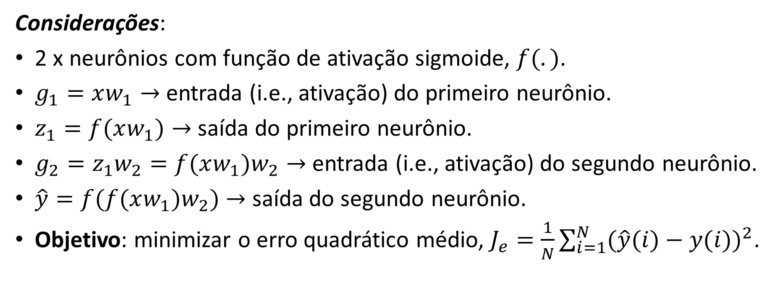





Dissipação do gradiente
1
2
$$x(i)$$
$$w_{1}$$
$$f(.)$$
$$w_{2}$$
$$f(.)$$
$$\hat{y}(i)$$
Considerações:
2 x neurônios com função de ativação sigmoide, $f(.)$.
$g_{1}=xw_{1}→$ entrada (i.e., ativação) do primeiro neurônio.
$z_{1}=f(xw_{1})→$ saída do primeiro neurônio.
$g_{2}=z_{1}w_{2}=f(xw_{1})w_{2}→$ entrada (i.e., ativação) do segundo neurônio.
$\hat{y}=f(f(xw_{1})w_{2})$ $→$ saída do segundo neurônio.
Objetivo: minimizar o erro quadrático médio, $J_{e}=\frac{1}{N}\sum_{i=1}^{N}{{(\hat{y}(i)−y(i))}^{2}}$.
Notes:
In some cases, the opposite can happen: the gradients can grow bigger and bigger, so many layers get insanely large weight updates and the algorithm diverges. This is the exploding gradients problem, which is mostly encountered in recurrent neural networks (see Chapter 14). More generally, deep neural networks suffer from unstable gradients; different layers may learn at widely different speeds.

Slide 63
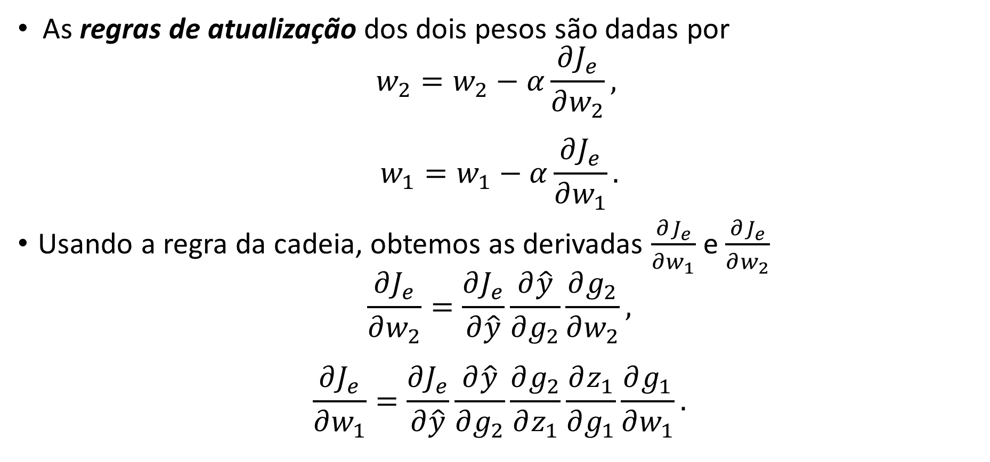
Dissipação do gradiente
As regras de atualização dos dois pesos são dadas por
$$w_{2}=w_{2}−α\frac{∂J_{e}}{∂w_{2}},$$
$$w_{1}=w_{1}−α\frac{∂J_{e}}{∂w_{1}}.$$
Usando a regra da cadeia, obtemos as derivadas $\frac{∂J_{e}}{∂w_{1}}$ e $\frac{∂J_{e}}{∂w_{2}}$
$$\frac{∂J_{e}}{∂w_{2}}=\frac{∂J_{e}}{∂\hat{y}}\frac{∂\hat{y}}{∂g_{2}}\frac{∂g_{2}}{∂w_{2}},$$
$$\frac{∂J_{e}}{∂w_{1}}=\frac{∂J_{e}}{∂\hat{y}}\frac{∂\hat{y}}{∂g_{2}}\frac{∂g_{2}}{∂z_{1}}\frac{∂z_{1}}{∂g_{1}}\frac{∂g_{1}}{∂w_{1}}.$$
Notes:
In some cases, the opposite can happen: the gradients can grow bigger and bigger, so many layers get insanely large weight updates and the algorithm diverges. This is the exploding gradients problem, which is mostly encountered in recurrent neural networks (see Chapter 14). More generally, deep neural networks suffer from unstable gradients; different layers may learn at widely different speeds.

Slide 64
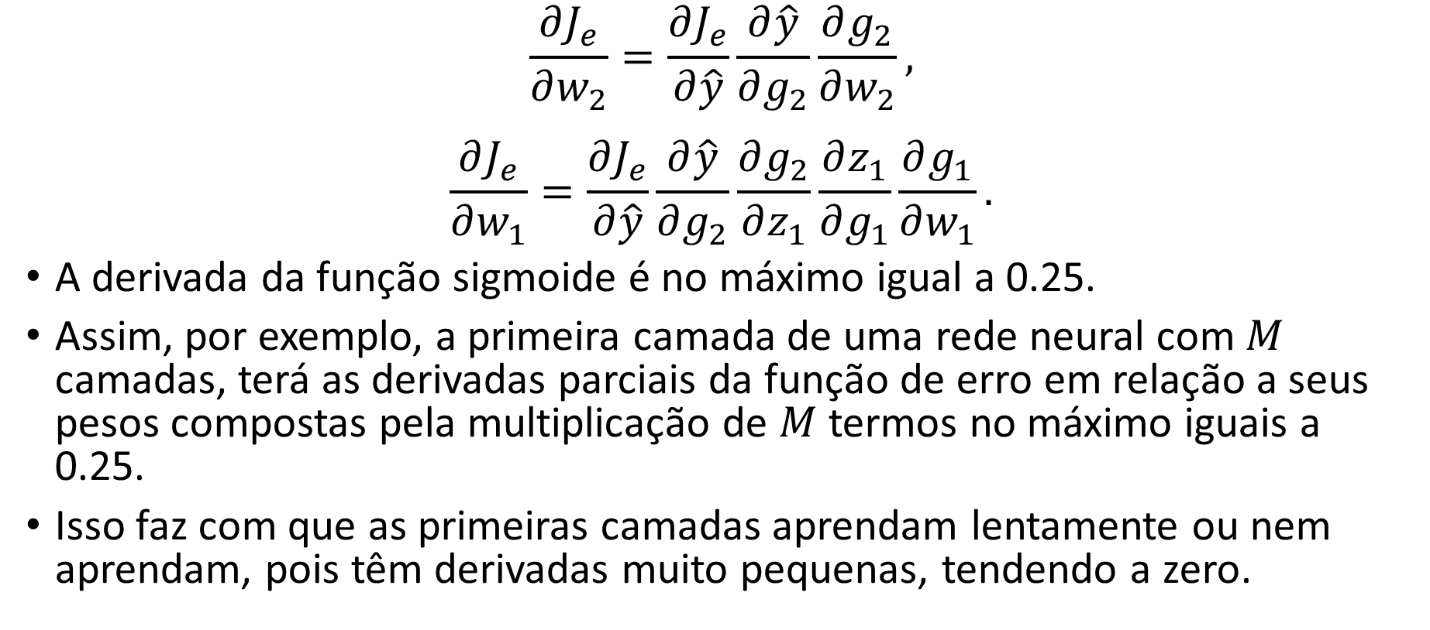
Dissipação do gradiente
Derivada da função de ativação Logística
$$\frac{∂J_{e}}{∂w_{2}}=\frac{∂J_{e}}{∂\hat{y}}\frac{∂\hat{y}}{∂g_{2}}\frac{∂g_{2}}{∂w_{2}},$$
$$\frac{∂J_{e}}{∂w_{1}}=\frac{∂J_{e}}{∂\hat{y}}\frac{∂\hat{y}}{∂g_{2}}\frac{∂g_{2}}{∂z_{1}}\frac{∂z_{1}}{∂g_{1}}\frac{∂g_{1}}{∂w_{1}}.$$
A derivada da função sigmoide é no máximo igual a 0.25.
Assim, por exemplo, a primeira camada de uma rede neural com $M$ camadas, terá as derivadas parciais da função de erro em relação a seus pesos compostas pela multiplicação de $M$ termos no máximo iguais a 0.25.
Isso faz com que as primeiras camadas aprendam lentamente ou nem aprendam, pois têm derivadas muito pequenas, tendendo a zero.
Notes:
In some cases, the opposite can happen: the gradients can grow bigger and bigger, so many layers get insanely large weight updates and the algorithm diverges. This is the exploding gradients problem, which is mostly encountered in recurrent neural networks (see Chapter 14). More generally, deep neural networks suffer from unstable gradients; different layers may learn at widely different speeds.

Slide 65
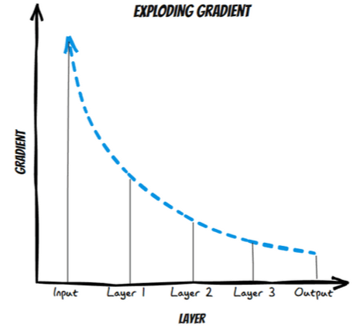
Explosão do gradiente
Usando funções de ativação ReLU e suas variantes, reduzimos o problema do desaparecimento do gradiente.
Porém, um outro problema surge quando as ativações são positivas e os pesos têm valores maiores do que 1.
Caso os pesos sejam inicializados (em geral, de forma aleatória) com valores maiores do que 1, haverá a multiplicação de vários valores assim, resultando em valores de gradiente muito grandes nas camadas iniciais.
Notes:
A explosão do gradiente (em inglês, "gradient explosion") é um problema que pode ocorrer durante o treinamento de redes neurais, especificamente durante o processo de retropropagação (backpropagation). Esse problema ocorre quando os gradientes das funções de perda em relação aos pesos da rede neural se tornam muito grandes à medida que são propagados para camadas anteriores da rede durante o treinamento. Consequentemente, os pesos da rede podem sofrer atualizações extremamente grandes, o que leva a instabilidades numéricas e a um treinamento ineficaz ou até mesmo ao colapso do treinamento.
A explosão do gradiente é o oposto do problema do desaparecimento do gradiente, em que os gradientes se tornam muito pequenos à medida que são propagados para camadas anteriores, dificultando o treinamento de camadas profundas.
As principais causas da explosão do gradiente incluem:
1. **Redes Profundas**: Quanto mais profunda for a rede neural, maior a probabilidade de ocorrer a explosão do gradiente, uma vez que os gradientes podem se acumular (aumentar) ao retroceder pelas camadas.
2. **Inicialização de Pesos**: Inicializações inadequadas dos pesos da rede podem contribuir para o problema. Se os pesos iniciais forem muito grandes, os gradientes podem se tornar grandes desde o início do treinamento.
3. **Taxa de Aprendizado**: Taxas de aprendizado muito altas podem agravar o problema, pois as atualizações de peso são mais amplificadas.
Para mitigar a explosão do gradiente, podem ser adotadas as seguintes técnicas:
1. **Clipping de Gradiente**: Uma abordagem comum é aplicar o clipping (limitação) dos gradientes. Isso envolve definir um limite superior para os gradientes durante a retropropagação. Se um gradiente exceder esse limite, ele é reduzido para o limite.
2. **Normalização em lote (Batch Normalization)**: A normalização em lote é uma técnica que normaliza as ativações das camadas intermediárias da rede durante o treinamento. Isso ajuda a manter os gradientes em uma faixa mais controlada.
3. **Inicialização de Pesos Adequada**: Escolher uma inicialização de peso adequada, como a inicialização He ou a inicialização Xavier, pode reduzir a probabilidade de gradientes explosivos.
4. **Taxa de Aprendizado Adaptativa**: Usar otimizadores com taxas de aprendizado adaptativas, como Adam ou RMSprop, pode ajudar a controlar as atualizações de peso, mesmo em cenários de gradientes explosivos.
5. **Reduzir a Profundidade da Rede**: Em alguns casos, pode ser útil reduzir a profundidade da rede neural ou simplificar a arquitetura para mitigar o problema.
A explosão do gradiente é um problema que pode ocorrer em redes neurais profundas e complexas, mas com as técnicas adequadas de regularização e configuração de hiperparâmetros, é possível controlar esse problema e treinar modelos de forma estável.

Slide 66


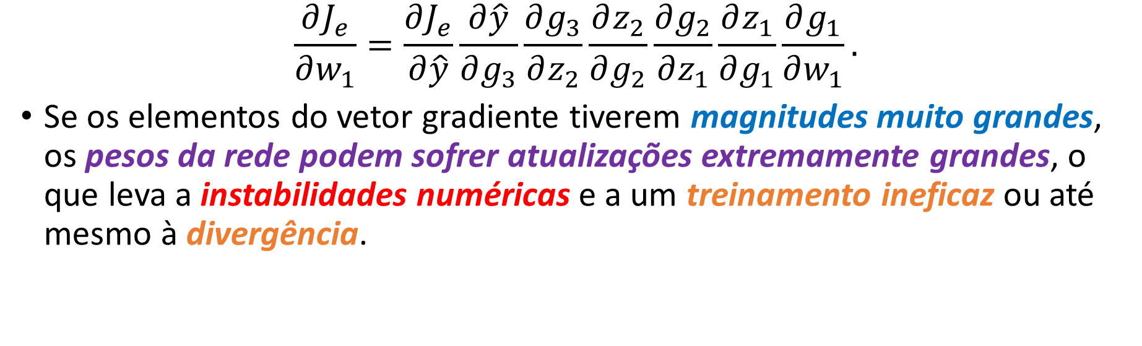


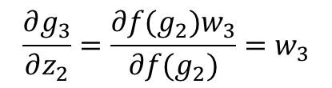






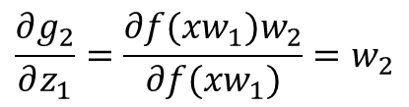


Explosão do gradiente
1
2
3
$$x(i)$$
$$w_{1}$$
$$f(.)$$
$$w_{2}$$
$$f(.)$$
$$w_{3}$$
$$f(.)$$
$$\hat{y}(i)$$
$$g_{1}$$
$$z_{1}$$
$$g_{2}$$
$$z_{2}$$
$$g_{3}$$
$$\frac{∂g_{3}}{∂z_{2}}=\frac{∂f(g_{2})w_{3}}{∂f(g_{2})}=w_{3}$$
$$\frac{∂g_{2}}{∂z_{1}}=\frac{∂f(xw_{1})w_{2}}{∂f(xw_{1})}=w_{2}$$
$$\frac{∂J_{e}}{∂w_{1}}=\frac{∂J_{e}}{∂\hat{y}}\frac{∂\hat{y}}{∂g_{3}}\frac{∂g_{3}}{∂z_{2}}\frac{∂z_{2}}{∂g_{2}}\frac{∂g_{2}}{∂z_{1}}\frac{∂z_{1}}{∂g_{1}}\frac{∂g_{1}}{∂w_{1}}.$$
Se os elementos do vetor gradiente tiverem magnitudes muito grandes, os pesos da rede podem sofrer atualizações extremamente grandes, o que leva a instabilidades numéricas e a um treinamento ineficaz ou até mesmo à divergência.
Notes:
A explosão do gradiente (em inglês, "gradient explosion") é um problema que pode ocorrer durante o treinamento de redes neurais, especificamente durante o processo de retropropagação (backpropagation). Esse problema ocorre quando os gradientes das funções de perda em relação aos pesos da rede neural se tornam muito grandes à medida que são propagados para camadas anteriores da rede durante o treinamento. Consequentemente, os pesos da rede podem sofrer atualizações extremamente grandes, o que leva a instabilidades numéricas e a um treinamento ineficaz ou até mesmo ao colapso do treinamento.
A explosão do gradiente é o oposto do problema do desaparecimento do gradiente, em que os gradientes se tornam muito pequenos à medida que são propagados para camadas anteriores, dificultando o treinamento de camadas profundas.
As principais causas da explosão do gradiente incluem:
1. **Redes Profundas**: Quanto mais profunda for a rede neural, maior a probabilidade de ocorrer a explosão do gradiente, uma vez que os gradientes podem se acumular (aumentar) ao retroceder pelas camadas.
2. **Inicialização de Pesos**: Inicializações inadequadas dos pesos da rede podem contribuir para o problema. Se os pesos iniciais forem muito grandes, os gradientes podem se tornar grandes desde o início do treinamento.
3. **Taxa de Aprendizado**: Taxas de aprendizado muito altas podem agravar o problema, pois as atualizações de peso são mais amplificadas.
Para mitigar a explosão do gradiente, podem ser adotadas as seguintes técnicas:
1. **Clipping de Gradiente**: Uma abordagem comum é aplicar o clipping (limitação) dos gradientes. Isso envolve definir um limite superior para os gradientes durante a retropropagação. Se um gradiente exceder esse limite, ele é reduzido para o limite.
2. **Normalização em lote (Batch Normalization)**: A normalização em lote é uma técnica que normaliza as ativações das camadas intermediárias da rede durante o treinamento. Isso ajuda a manter os gradientes em uma faixa mais controlada.
3. **Inicialização de Pesos Adequada**: Escolher uma inicialização de peso adequada, como a inicialização He ou a inicialização Xavier, pode reduzir a probabilidade de gradientes explosivos.
4. **Taxa de Aprendizado Adaptativa**: Usar otimizadores com taxas de aprendizado adaptativas, como Adam ou RMSprop, pode ajudar a controlar as atualizações de peso, mesmo em cenários de gradientes explosivos.
5. **Reduzir a Profundidade da Rede**: Em alguns casos, pode ser útil reduzir a profundidade da rede neural ou simplificar a arquitetura para mitigar o problema.
A explosão do gradiente é um problema que pode ocorrer em redes neurais profundas e complexas, mas com as técnicas adequadas de regularização e configuração de hiperparâmetros, é possível controlar esse problema e treinar modelos de forma estável.

Slide 67
Formas de se minimizar a dissipação e a explosão do gradiente
Além do uso de funções de ativação ReLU ou de suas variantes, outras formas de se minimizar esses problemas são:
Inicialização apropriada dos pesos: garante que a variância das ativações permaneça a mesma ao longo de todas as camadas. Isso garante que o gradiente retropropagado não tenha multiplicações com valores muito pequenos ou muito grandes em qualquer camada, ajudando a mitigar ambos os problemas.
Normalização de batch: padroniza as ativações das camadas da rede e, na sequência, as desloca e escalona, mantendo-as dentro de intervalos que minimizam ambos os problemas.
Poda do gradiente: limita (poda) os valores dos gradientes durante o treinamento para que eles não excedam algum limite pré-definido, mitigando apenas o problema da explosão do gradiente.
Notes:
A normalização de batch (batch normalization) é uma técnica usada em redes neurais para estabilizar e acelerar o treinamento, reduzindo a covariância interna (mudanças na distribuição das entradas de cada camada durante o treinamento). Ela opera em minibatches (subconjuntos dos dados de treinamento)
Referências:
[1] https://neptune.ai/blog/vanishing-and-exploding-gradients-debugging-monitoring-fixing
[2] https://programmathically.com/understanding-the-exploding-and-vanishing-gradients-problem/
[3] https://towardsdatascience.com/batch-normalization-in-3-levels-of-understanding-14c2da90a338
[4] https://medium.com/analytics-vidhya/how-batch-normalization-and-relu-solve-vanishing-gradients-3f1a8ace1c88
[5] https://www.quora.com/How-does-Batch-Normalization-battle-the-fact-that-gradients-might-explode-when-training-a-Neural-Network

Slide 68
Anexo II: Adam

Slide 69
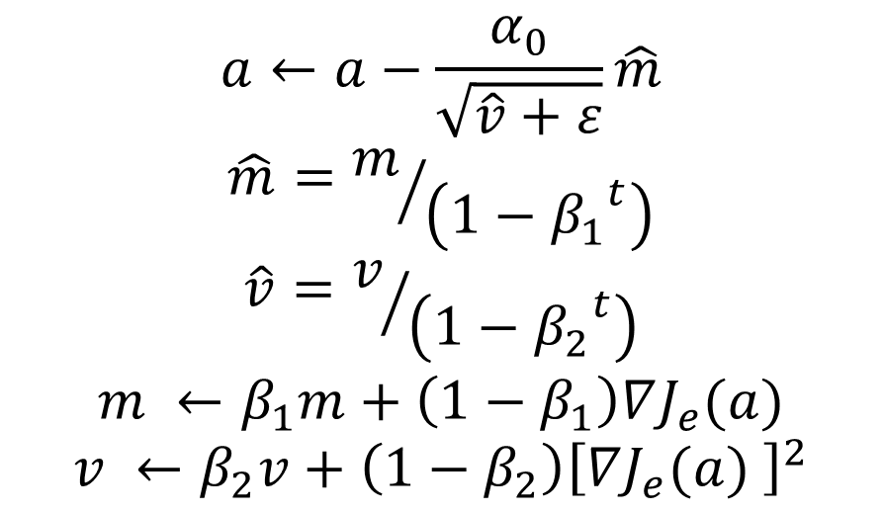

Adaptive Moment Estimation (Adam)
Um passo adaptativo para cada elemento do vetor gradiente.
Aplica passos de aprendizado independentes e adaptativos a cada elemento do vetor gradiente.
Usa médias móveis exponencialmente decrescentes dos gradientes anteriores e de seus quadrados para atualizar os pesos do modelo.
A média dos gradientes anteriores suaviza as atualizações e acelera a convergência, principalmente quando usado com estimativas estocásticas do vetor gradiente.
$$a←a−\frac{α_{0}}{\sqrt{\hat{v}+ε}}\hat{m}$$
$$\hat{m}=m/{\left(1−{β_{1}}^{t}\right)}$$
$$\hat{v}=v/{\left(1−{β_{2}}^{t}\right)}$$
$$m ←β_{1}m+\left(1−β_{1}\right)∇J_{e}(a)$$
$$v ←β_{2}v+{\left(1−β_{2}\right)\left[∇J_{e}(a) \right]}^{2}$$
$ε$é um valor pequeno, e.g., 1e-8, que garante que não ocorra divisão por zero.
Estimativa do momento de primeira ordem (média).
Estimativa do momento de segunda ordem (variância não-centralizada).
Notes:
A maneira pela qual a taxa de aprendizado muda com o tempo (iteração/época) é chamada de cronograma/programa da taxa de aprendizado ou decaimento da taxa de aprendizado.
Alguns tipos de esquema para ajuste do passo de aprendizagem são:
Decaimento por etapas ou degraus: reduz a taxa de aprendizado de algum fator a cada número pré-definido de iterações ou épocas. Os valores típicos são utilizados para reduzir a taxa de aprendizado pela metade a cada número pré-definido de épocas. Esses números dependem muito do tipo de problema e do modelo. Uma heurística que você pode ver na prática é observar o erro de validação durante o treinamento com uma taxa de aprendizado fixa e reduzir a taxa de aprendizado em uma constante (por exemplo, 0,5) sempre que o erro de validação parar de decrescer.
Decaimento exponencial: tem a forma matemática α = α0 e^(-kt), onde α0, k são hiperparâmetros e t é o número da iteração (mas você também pode usar o número de épocas).
Decaimento temporal: tem a forma matemática α = α0 / (1 + kt), onde a0, k são hiperparâmetros e t é o número da iteração.
Modificação Adaptativa:
As abordagens anteriores manipulam a taxa de aprendizado global e igualmente para todos os parâmetros. Ajustar a taxa de aprendizado é um processo caro, muito trabalho foi desenvolvido para a criação de métodos que possam ajustar adaptativamente as taxas de aprendizado, e até fazê-lo por parâmetro. Muitos desses métodos ainda podem exigir outras configurações de hiperparâmetro, mas o argumento é que eles são bem-comportados para uma faixa mais ampla de valores de hiperparâmetro do que o ajuste do passo de aprendizado.
AdaGrad
Um dos principais benefícios do Adagrad é que ele elimina a necessidade de ajustar manualmente o passo de aprendizagem. Existe um passo de aprendizagem para cada peso. Ele elimina a necessidade de ajustar manualmente a taxa de aprendizagem. A maioria das implementações usa um valor padrão de 0.01 e o deixa assim. Uma desvantagem é que o passo de aprendizagem diminui e, eventualmente, se torna infinitesimalmente pequeno, ponto em que o algoritmo não é mais capaz de adquirir conhecimento adicional. AdaGrad diminui o passo de aprendizagem de forma muito agressiva (conforme o denominador cresce). Como resultado, depois de um tempo, os pesos frequentes começarão a receber atualizações muito pequenas por causa do passo de aprendizagem reduzido.
Os pesos com a maior derivada parcial têm uma diminuição correspondentemente rápida em seu passo de aprendizagem, enquanto os pesos com pequenas derivadas parciais têm uma diminuição relativamente pequena em seu passo de aprendizagem. O efeito é um maior progresso nas direções mais suavemente inclinadas do espaço de pesos.
RMSprop
RMSprop e Adadelta foram desenvolvidos de forma independente ao mesmo tempo, decorrentes da necessidade de resolver o problema do passo de aprendizagem radicalmente decrescente do Adagrad. A implementação é muito parecida com a do AdaGrad, exceto que agora decaímos o denominador também. Troca a soma cumulativa do gradiente por média móvel exponencialmente ponderada.
RMSProp usa uma média exponencialmente decrescente para descartar o histórico do passado distante para que possa convergir rapidamente após encontrar uma região convexa (formato similar ao de uma tigela), como se fosse uma instância do algoritmo AdaGrad inicializado dentro dessa tigela.
Adam
O Adam calcula passos de aprendizagem adaptativamente para cada peso. Suaviza o processo de pesquisa usando uma média móvel exponencialmente decrescente do gradiente para fazer atualizações dos pesos. O método calcula adaptativamente passos de aprendizagem individuais para diferentes pesos a partir de estimativas de primeiro e segundo momentos dos gradientes. Adam combina as vantagens do Adagrad e do RMSProp. Adam faz tudo o que RMSProp faz para resolver o problema de decaimento do denominador de AdaGrad. Além disso, usa um histórico cumulativo de gradientes. Usa estimativas do primeiro e segundo momentos do gradiente, ou seja, média móvel exponencial do primeiro e segundo momentos do gradiente, para atualizar os pesos.
Referências:
[1] https://machinelearningmastery.com/learning-rate-for-deep-learning-neural-networks/
[2] https://ruder.io/optimizing-gradient-descent/
[3] https://towardsdatascience.com/stochastic-gradient-descent-with-momentum-a84097641a5d
[4] https://machinelearningmastery.com/adam-optimization-from-scratch/
[5] https://machinelearningmastery.com/adam-optimization-algorithm-for-deep-learning/
[6] https://towardsdatascience.com/how-to-implement-an-adam-optimizer-from-scratch-76e7b217f1cc
[7] https://towardsdatascience.com/10-gradient-descent-optimisation-algorithms-86989510b5e9

Slide 70
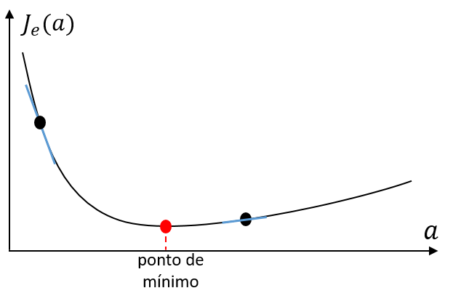
Adaptive Moment Estimation (Adam)
A média dos quadrados é usada para reduzir o valor dos passos individuais.
Em regiões íngremes, reduz rapidamente o passo de aprendizagem, pois os valores das derivadas (taxa de variação) são grandes.
Isso evita que ultrapasse o mínimo.
Em regiões planas ou quase, diminui o passo de aprendizagem muito lentamente, pois as derivadas são muito pequenas.
Passo permanece com valor grande, fazendo com que se caminhe mais rapidamente por essas regiões.
Notes:
A maneira pela qual a taxa de aprendizado muda com o tempo (iteração/época) é chamada de cronograma/programa da taxa de aprendizado ou decaimento da taxa de aprendizado.
Alguns tipos de esquema para ajuste do passo de aprendizagem são:
Decaimento por etapas ou degraus: reduz a taxa de aprendizado de algum fator a cada número pré-definido de iterações ou épocas. Os valores típicos são utilizados para reduzir a taxa de aprendizado pela metade a cada número pré-definido de épocas. Esses números dependem muito do tipo de problema e do modelo. Uma heurística que você pode ver na prática é observar o erro de validação durante o treinamento com uma taxa de aprendizado fixa e reduzir a taxa de aprendizado em uma constante (por exemplo, 0,5) sempre que o erro de validação parar de decrescer.
Decaimento exponencial: tem a forma matemática α = α0 e^(-kt), onde α0, k são hiperparâmetros e t é o número da iteração (mas você também pode usar o número de épocas).
Decaimento temporal: tem a forma matemática α = α0 / (1 + kt), onde a0, k são hiperparâmetros e t é o número da iteração.
Modificação Adaptativa:
As abordagens anteriores manipulam a taxa de aprendizado global e igualmente para todos os parâmetros. Ajustar a taxa de aprendizado é um processo caro, muito trabalho foi desenvolvido para a criação de métodos que possam ajustar adaptativamente as taxas de aprendizado, e até fazê-lo por parâmetro. Muitos desses métodos ainda podem exigir outras configurações de hiperparâmetro, mas o argumento é que eles são bem-comportados para uma faixa mais ampla de valores de hiperparâmetro do que o ajuste do passo de aprendizado.
AdaGrad
Um dos principais benefícios do Adagrad é que ele elimina a necessidade de ajustar manualmente o passo de aprendizagem. Existe um passo de aprendizagem para cada peso. Ele elimina a necessidade de ajustar manualmente a taxa de aprendizagem. A maioria das implementações usa um valor padrão de 0.01 e o deixa assim. Uma desvantagem é que o passo de aprendizagem diminui e, eventualmente, se torna infinitesimalmente pequeno, ponto em que o algoritmo não é mais capaz de adquirir conhecimento adicional. AdaGrad diminui o passo de aprendizagem de forma muito agressiva (conforme o denominador cresce). Como resultado, depois de um tempo, os pesos frequentes começarão a receber atualizações muito pequenas por causa do passo de aprendizagem reduzido.
Os pesos com a maior derivada parcial têm uma diminuição correspondentemente rápida em seu passo de aprendizagem, enquanto os pesos com pequenas derivadas parciais têm uma diminuição relativamente pequena em seu passo de aprendizagem. O efeito é um maior progresso nas direções mais suavemente inclinadas do espaço de pesos.
RMSprop
RMSprop e Adadelta foram desenvolvidos de forma independente ao mesmo tempo, decorrentes da necessidade de resolver o problema do passo de aprendizagem radicalmente decrescente do Adagrad. A implementação é muito parecida com a do AdaGrad, exceto que agora decaímos o denominador também. Troca a soma cumulativa do gradiente por média móvel exponencialmente ponderada.
RMSProp usa uma média exponencialmente decrescente para descartar o histórico do passado distante para que possa convergir rapidamente após encontrar uma região convexa (formato similar ao de uma tigela), como se fosse uma instância do algoritmo AdaGrad inicializado dentro dessa tigela.
Adam
O Adam calcula passos de aprendizagem adaptativamente para cada peso. Suaviza o processo de pesquisa usando uma média móvel exponencialmente decrescente do gradiente para fazer atualizações dos pesos. O método calcula adaptativamente passos de aprendizagem individuais para diferentes pesos a partir de estimativas de primeiro e segundo momentos dos gradientes. Adam combina as vantagens do Adagrad e do RMSProp. Adam faz tudo o que RMSProp faz para resolver o problema de decaimento do denominador de AdaGrad. Além disso, usa um histórico cumulativo de gradientes. Usa estimativas do primeiro e segundo momentos do gradiente, ou seja, média móvel exponencial do primeiro e segundo momentos do gradiente, para atualizar os pesos.
Referências:
[1] https://machinelearningmastery.com/learning-rate-for-deep-learning-neural-networks/
[2] https://ruder.io/optimizing-gradient-descent/
[3] https://towardsdatascience.com/stochastic-gradient-descent-with-momentum-a84097641a5d
[4] https://machinelearningmastery.com/adam-optimization-from-scratch/
[5] https://machinelearningmastery.com/adam-optimization-algorithm-for-deep-learning/
[6] https://towardsdatascience.com/how-to-implement-an-adam-optimizer-from-scratch-76e7b217f1cc
[7] https://towardsdatascience.com/10-gradient-descent-optimisation-algorithms-86989510b5e9

Slide 71
Figuras

Slide 72
Coletar
Dados
EDA
Pré-Processamento
Projetar modelo
Treinar modelo
Avaliar e otimizar
Inferência

Slide 73











$$x_{1}$$
$$x_{2}$$
$$\hat{y}$$
$$⋮$$
$$x_{K}$$
$$x_{1}$$
$${\hat{y}}_{1}$$
$$x_{2}$$
$$⋮$$
$${\hat{y}}_{2}$$
$$x_{K}$$

Slide 74

$$x_{1}$$
$$x_{2}$$
$$\hat{y}$$
$$⋮$$
$$x_{K}$$

Slide 75


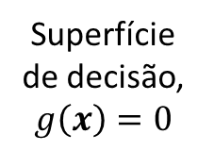




$$x_{2}$$
$$g\left(x\right)<0$$
Função logística
$$R_{1}$$
$$f\left(g\left(x\right)\right)$$
$$R_{2}$$
$$x_{1}$$
$$g\left(x\right)>0$$
Superfície de decisão,
$$g\left(x\right)=0$$
$$g\left(x\right)$$

Slide 76







$$x_{1}$$
Gato
$${\hat{y}}_{1}$$
$$x_{2}$$
Função logística
$${\hat{y}}_{2}$$
$$⋮$$
$$x_{K}$$
Cachorro
$$\hat{y}<0.5 se g\left(x\right)<0$$
$$\hat{y}=0.5 se g\left(x\right)=0$$
$$f\left(g\left(x\right)\right)$$
$$\hat{y}>0.5 se g\left(x\right)>0$$
$$x_{1}$$
Gato
${\hat{y}}_{1}=$0
$$g\left(x\right)$$
$$x_{2}$$
$$⋮$$
$${\hat{y}}_{2}=1$$
$$x_{K}$$
Cachorro

Slide 77

Flatten

Slide 78






















$$a_{0}^{q}$$
$$b^{1}$$
$$s_{1}$$
$$g_{1}(x)$$
$${\hat{y}}_{1}=\frac{e^{g_{1}(x)}}{\sum_{j=1}^{Q=3}{e^{g_{j}(x)}}}$$
$$w_{1,1}^{1}$$
$$w_{2,1}^{1}$$
$$b^{2}$$
$$w_{1,2}^{2}$$
$${\hat{y}}_{2}=\frac{e^{g_{2}(x)}}{\sum_{j=1}^{Q=3}{e^{g_{j}(x)}}}$$
$$g_{2}(x)$$
Softmax activation function
$C_{q}=$arg. $\max_{q}{{\hat{y}}_{q}}$
$$w_{2,2}^{2}$$
$$b^{3}$$
$$w_{1,3}^{3}$$
$$s_{2}$$
$$g_{3}(x)$$
$${\hat{y}}_{3}=\frac{e^{g_{3}(x)}}{\sum_{j=1}^{Q=3}{e^{g_{j}(x)}}}$$
$$w_{2,3}^{3}$$
Saídas da camada anterior
Pesos da camada de saída
Camada de saída com 3 neurônios

Slide 79








Ativações da camada de saída
Função de ativação softmax
Probabilidades
$$g_{1}(x)$$
$$\left[\begin{matrix}1.3 \\ 5.1 \\ \begin{matrix}2.2 \\ 0.7 \\ 1.1\end{matrix}\end{matrix}\right]$$
$$\left[\begin{matrix}0.01 \\ 0.9 \\ \begin{matrix}0.05 \\ 0.01 \\ 0.02\end{matrix}\end{matrix}\right]$$
$$g_{2}(x)$$
$$\frac{e^{g_{i}(x)}}{\sum_{j=1}^{Q}{e^{g_{j}(x)}}}$$
$$g_{3}(x)$$
$$g_{4}(x)$$
$$g_{5}(x)$$

Slide 80





$$x_{2}$$
$$g\left(x\right)<0$$
$$x_{1}$$
$$b$$
$$w_{1}$$
$$g(x)$$
$$f(.)$$
$$\hat{y}$$
$$x_{2}$$
$$w_{2}$$
$$g\left(x\right)=0$$
$$g\left(x\right)>0$$
$$x_{1}$$
Classe 0 (Classe negativa)
Classe 1 (Classe positiva)

